Slide 1
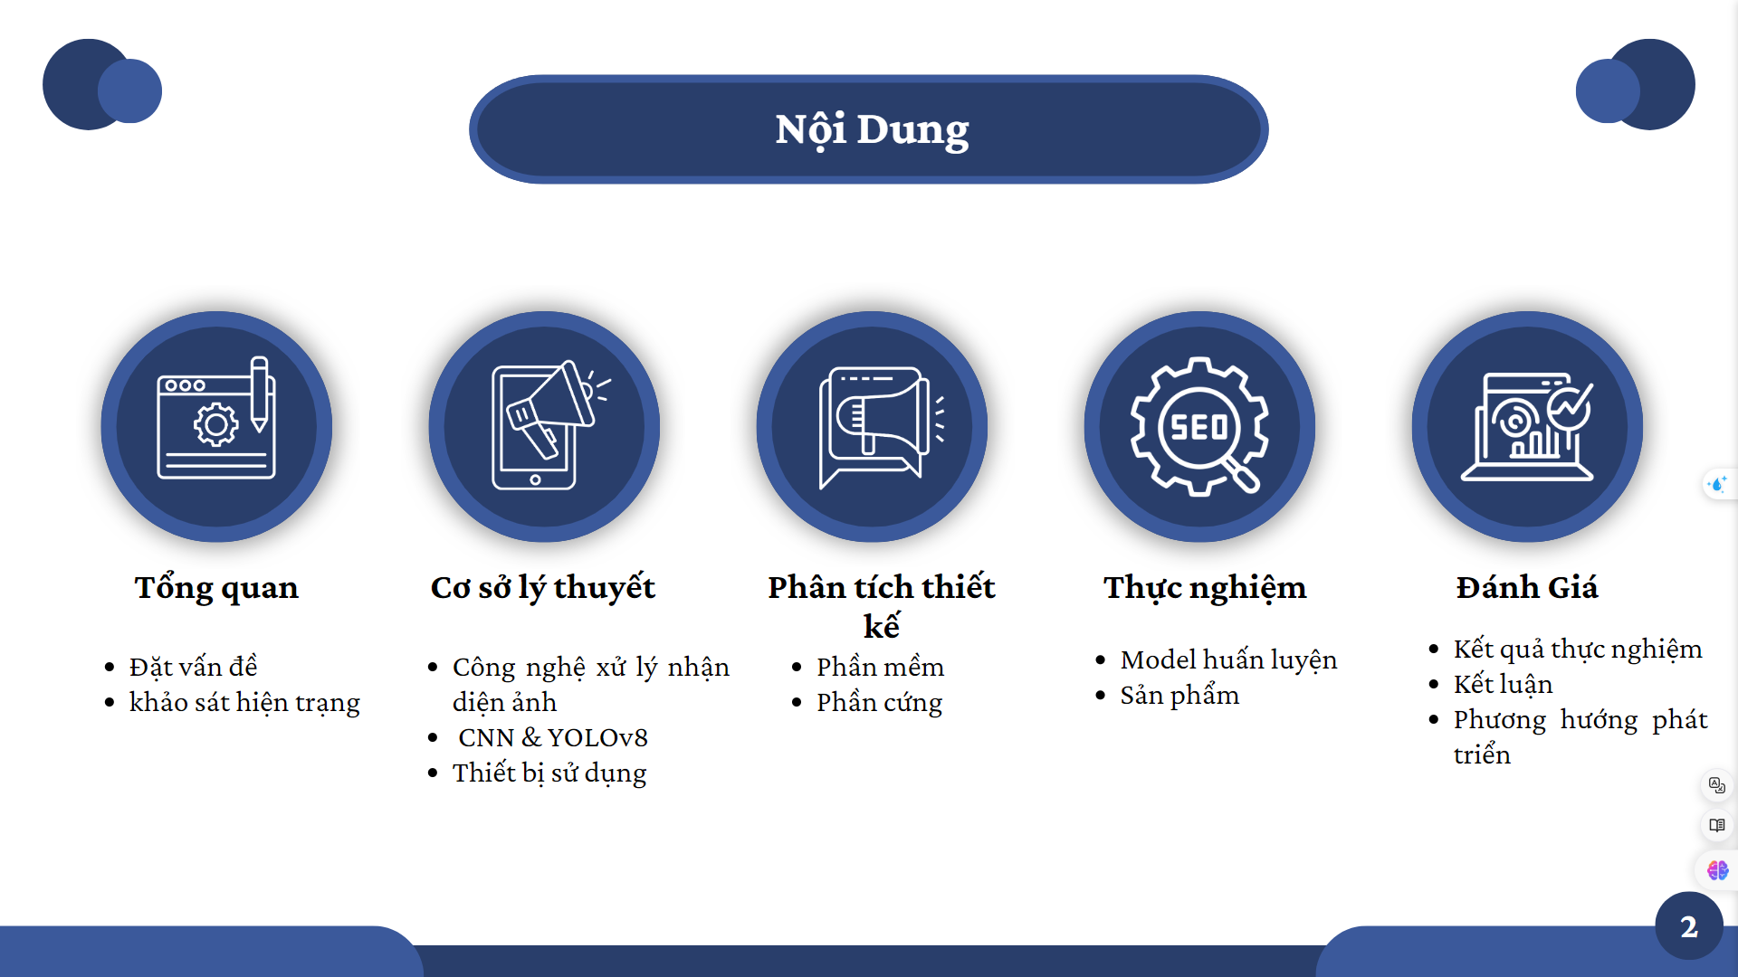
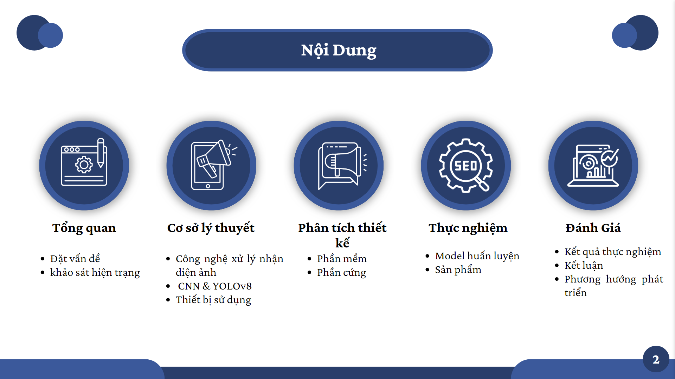
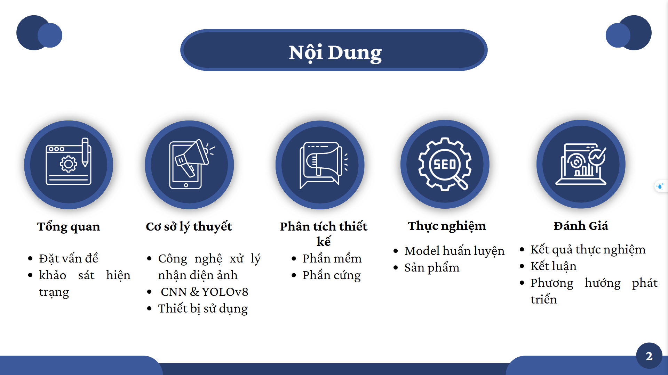
Notes:
Nội dung trình bày của em ngày hôm nay gồm 5 phần chính: Phần thứ nhất là tổng quan, 2 cơ sở lý thuyết, 3. Phân tích thiết kế, 4 thực nghiệm và phần cuối cùng là đánh giá.

Slide 2
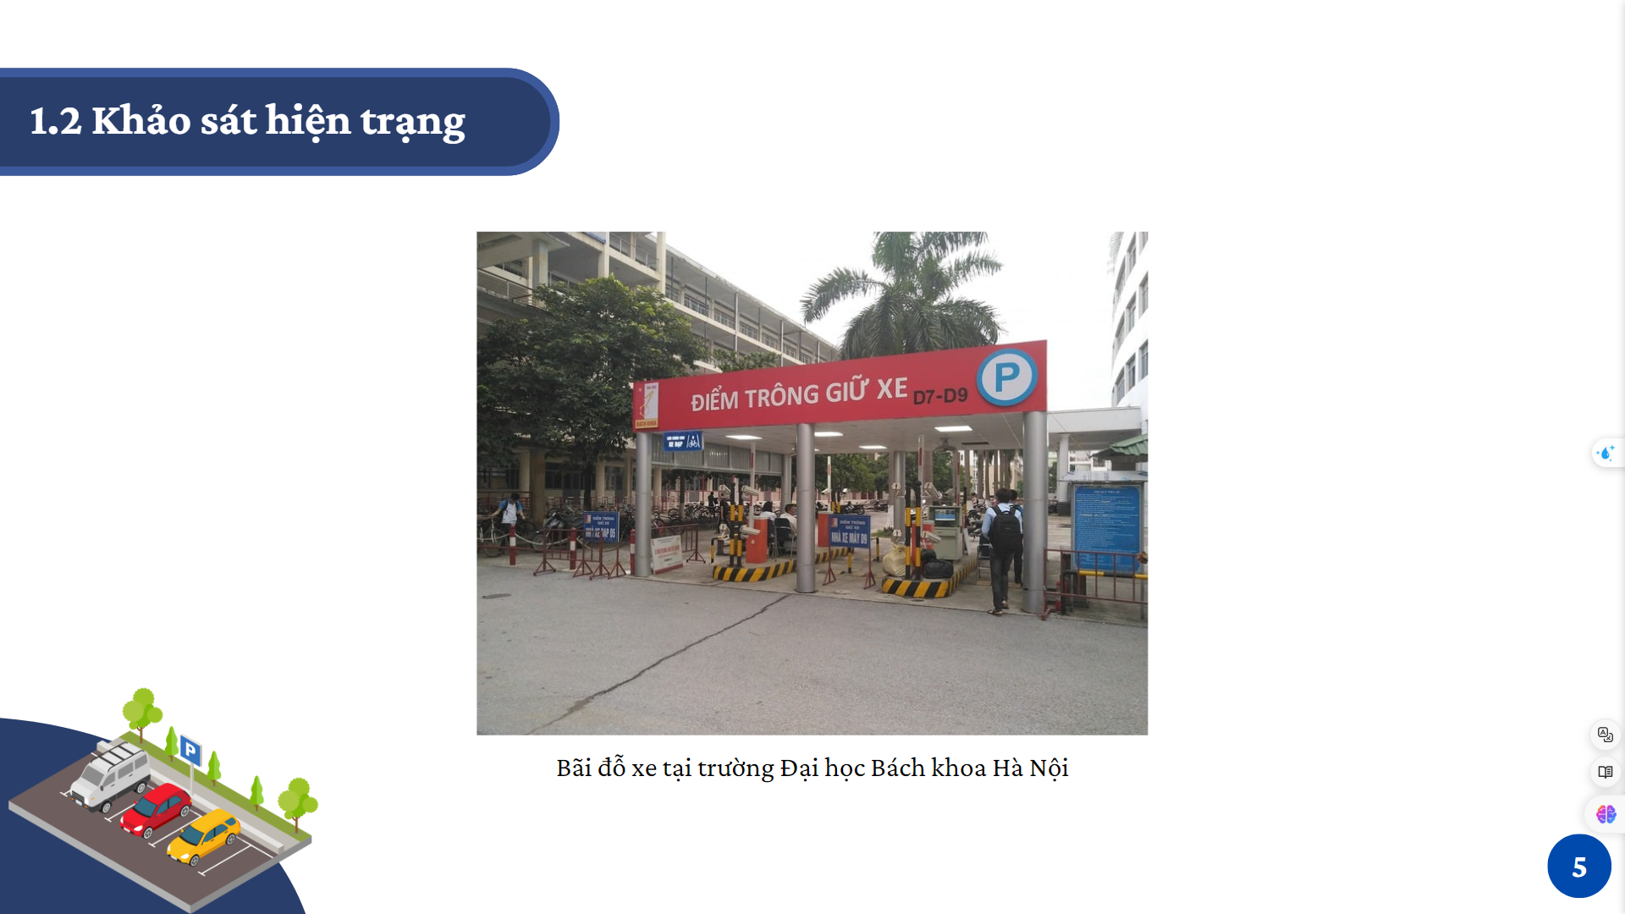

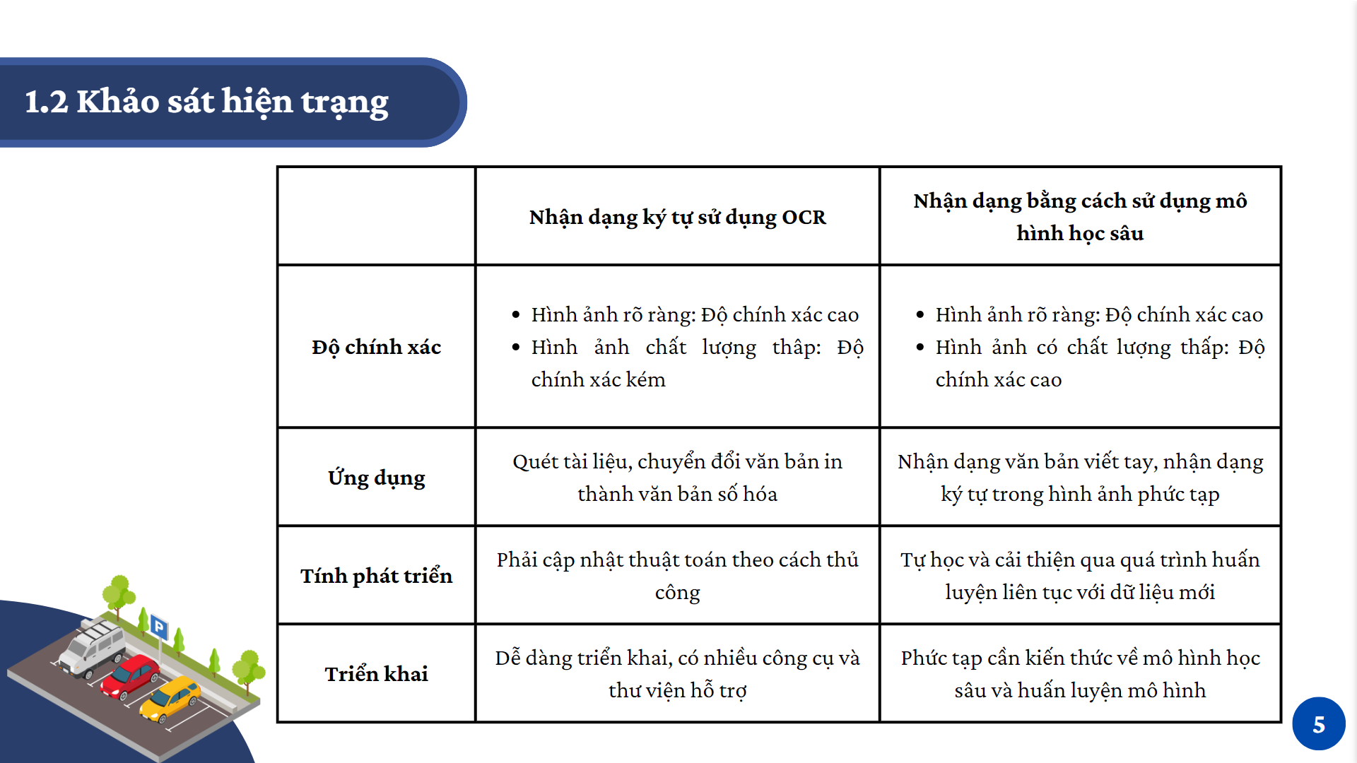
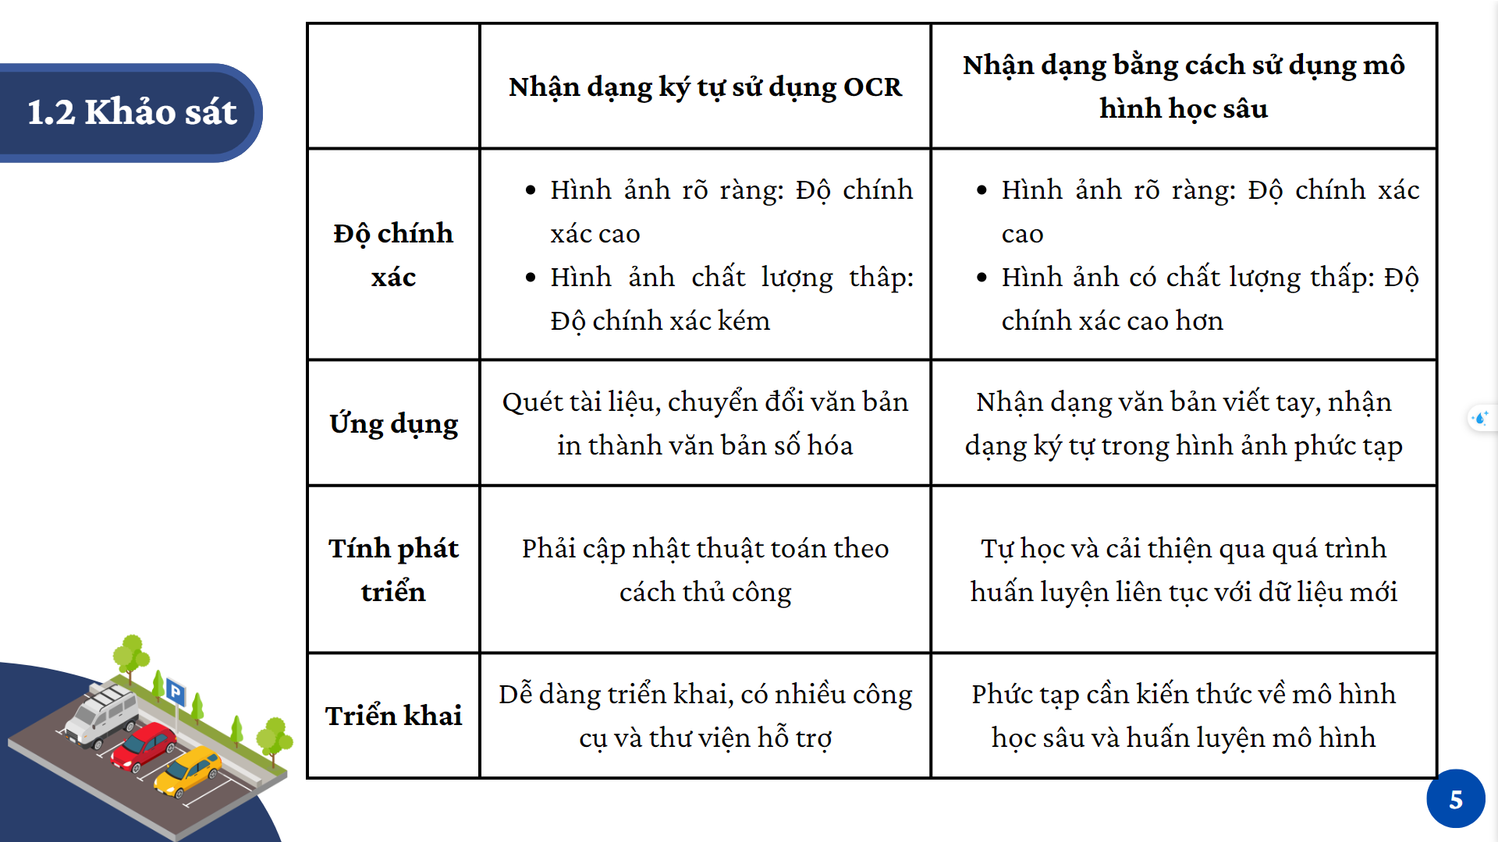
Notes:
Qua khảo sát về các công nghệ xử lý để thực hiện nhận dạng biển số xe, em đã tạo ra một bảng so sánh giữa công nghệ nhận diện ký tự sử dụng OCR và nhận dạng bằng mô hình học sâu CNN Qua bảng soa sánh em thấy đối với mô hình học sâu đang chiếm ưu thế về độ chính xác, tính tự học và cải thiện qua quá trình huấn luyện liên tục với dữ liệu nên em đã lựa chọn mô hình này làm mô hình phát triển cho bài toán nhận diện biển số xe trong đồ án.

Slide 3
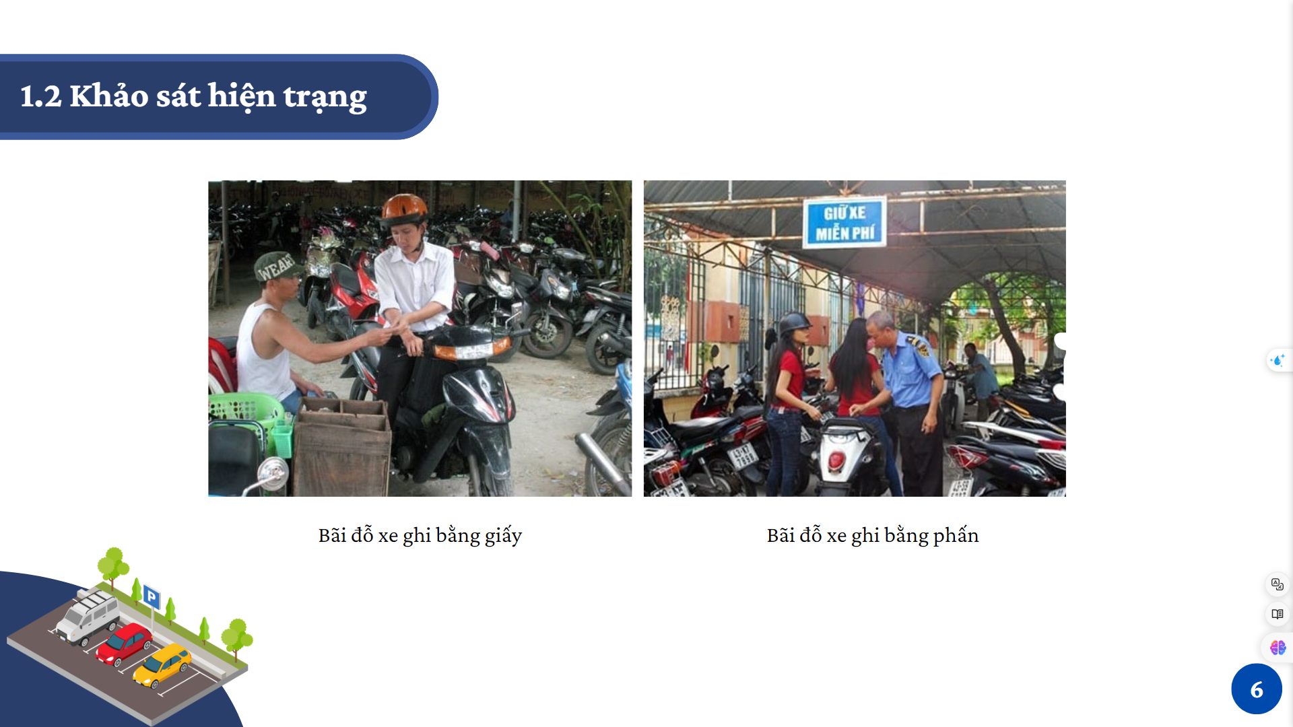

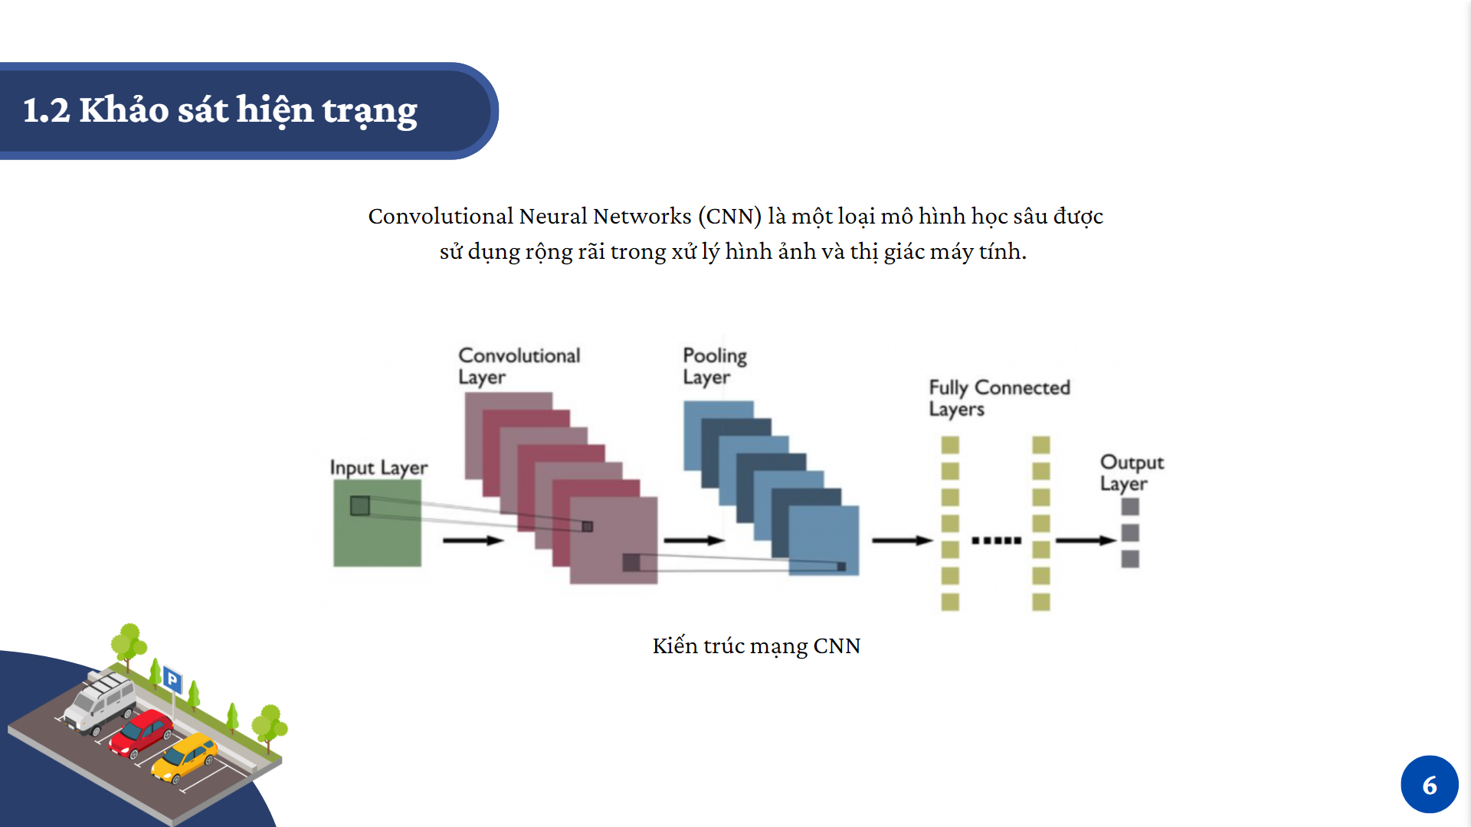
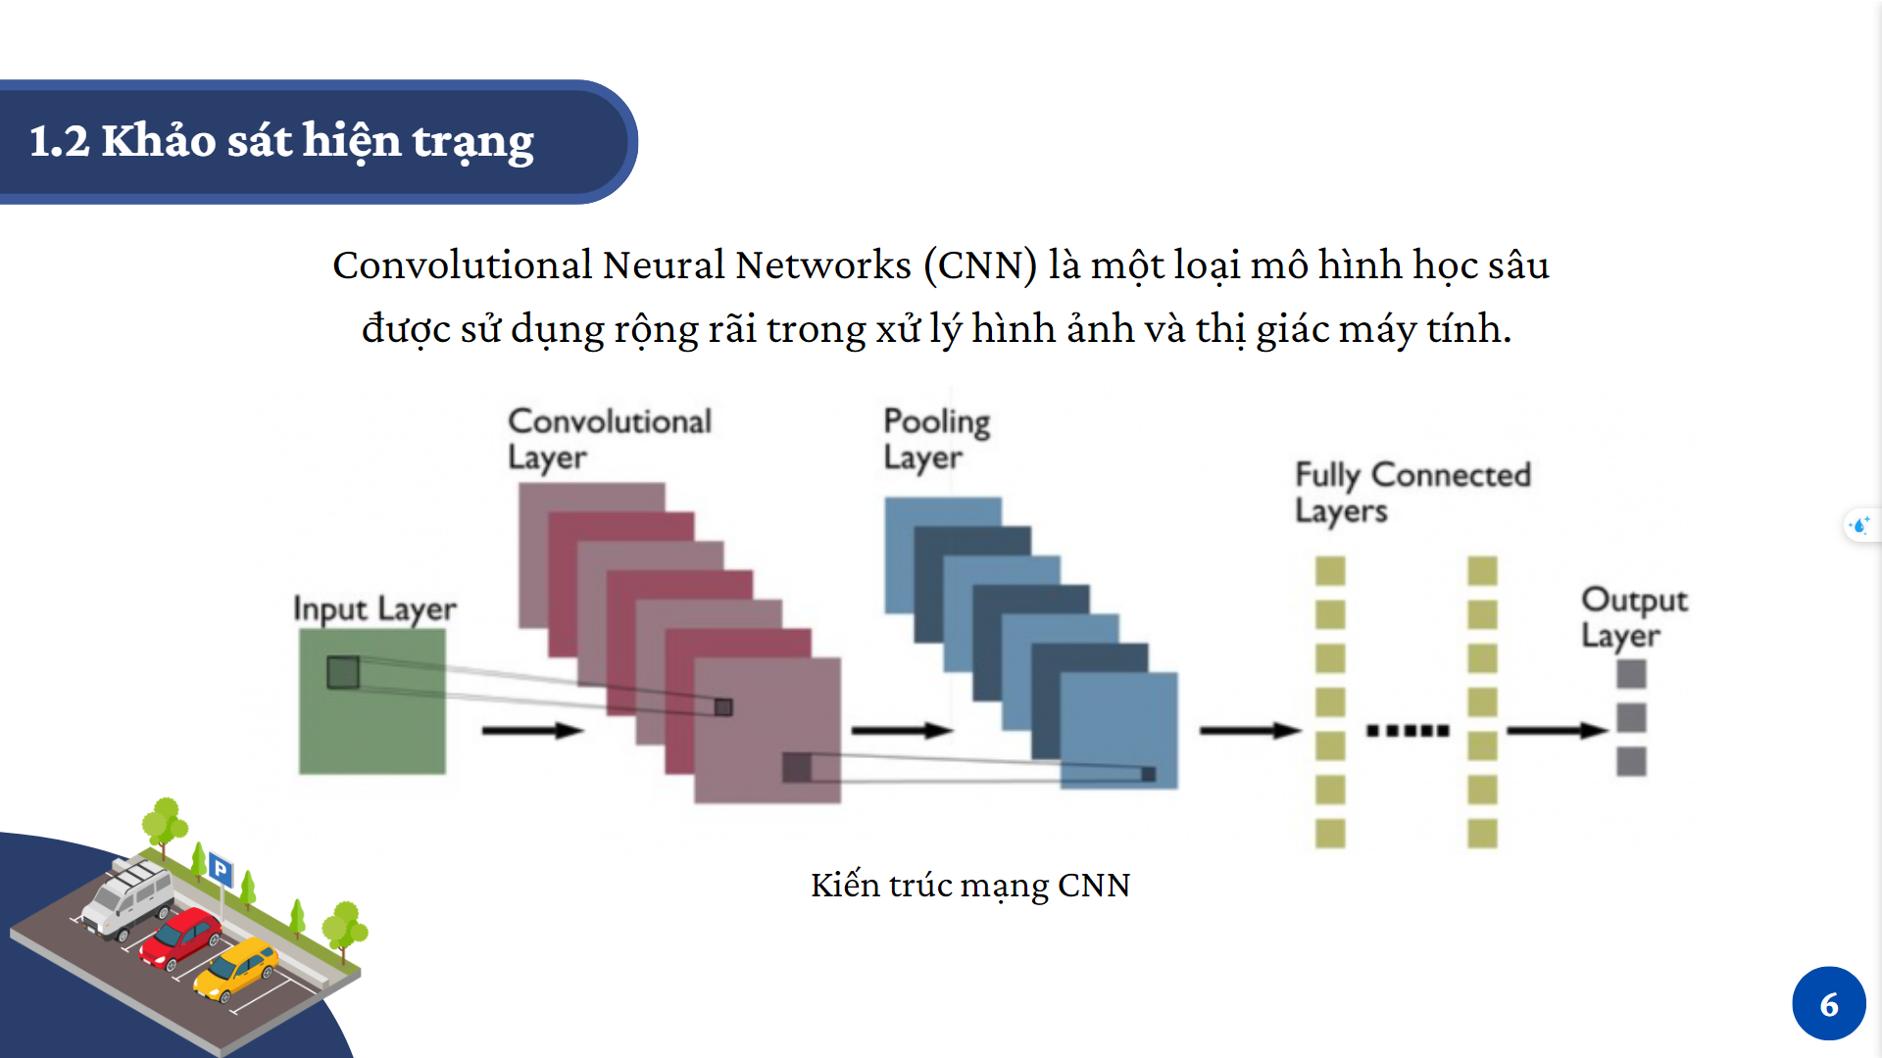
Notes:
Với mô hình CNN: mô hình CNN là một mạng nơ ron tích chập dựa trên mô hình học sâu với 3 phần: Lớp convulutionala, lớp Pooling và lớp Fully connected
Từ đầu vào là một ảnh, sử dụng lớp convolutional , và pooling để tạo ma trận đặc trưng, sau đó qua lớp fully connected để trích rút đặc trưng và phát hiện đối tượng.

Slide 4
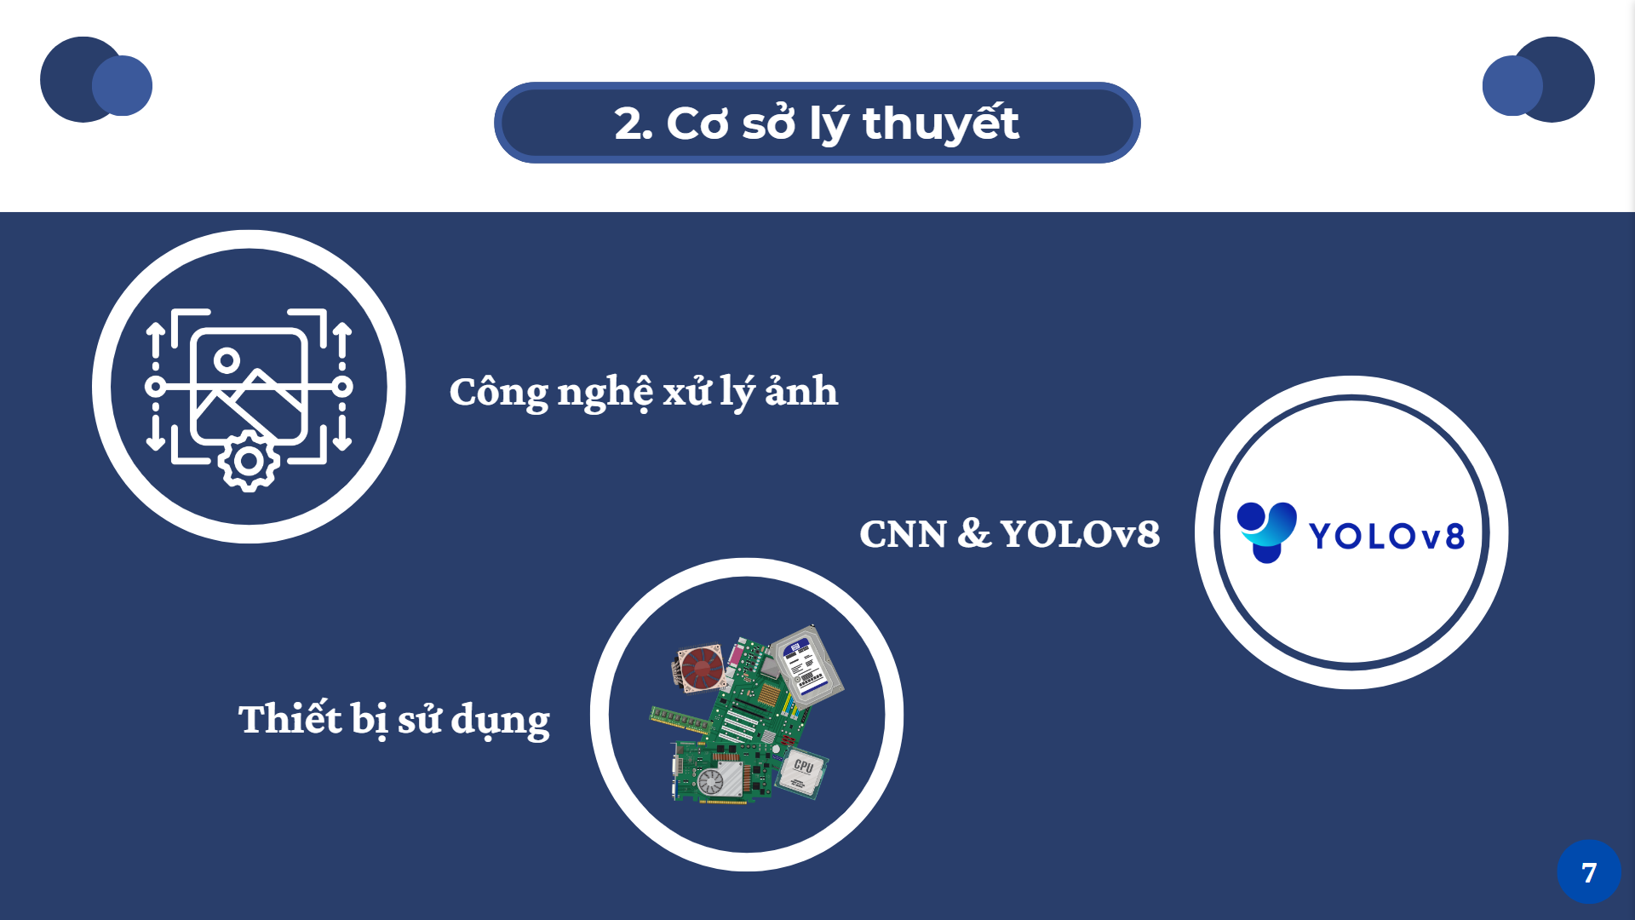
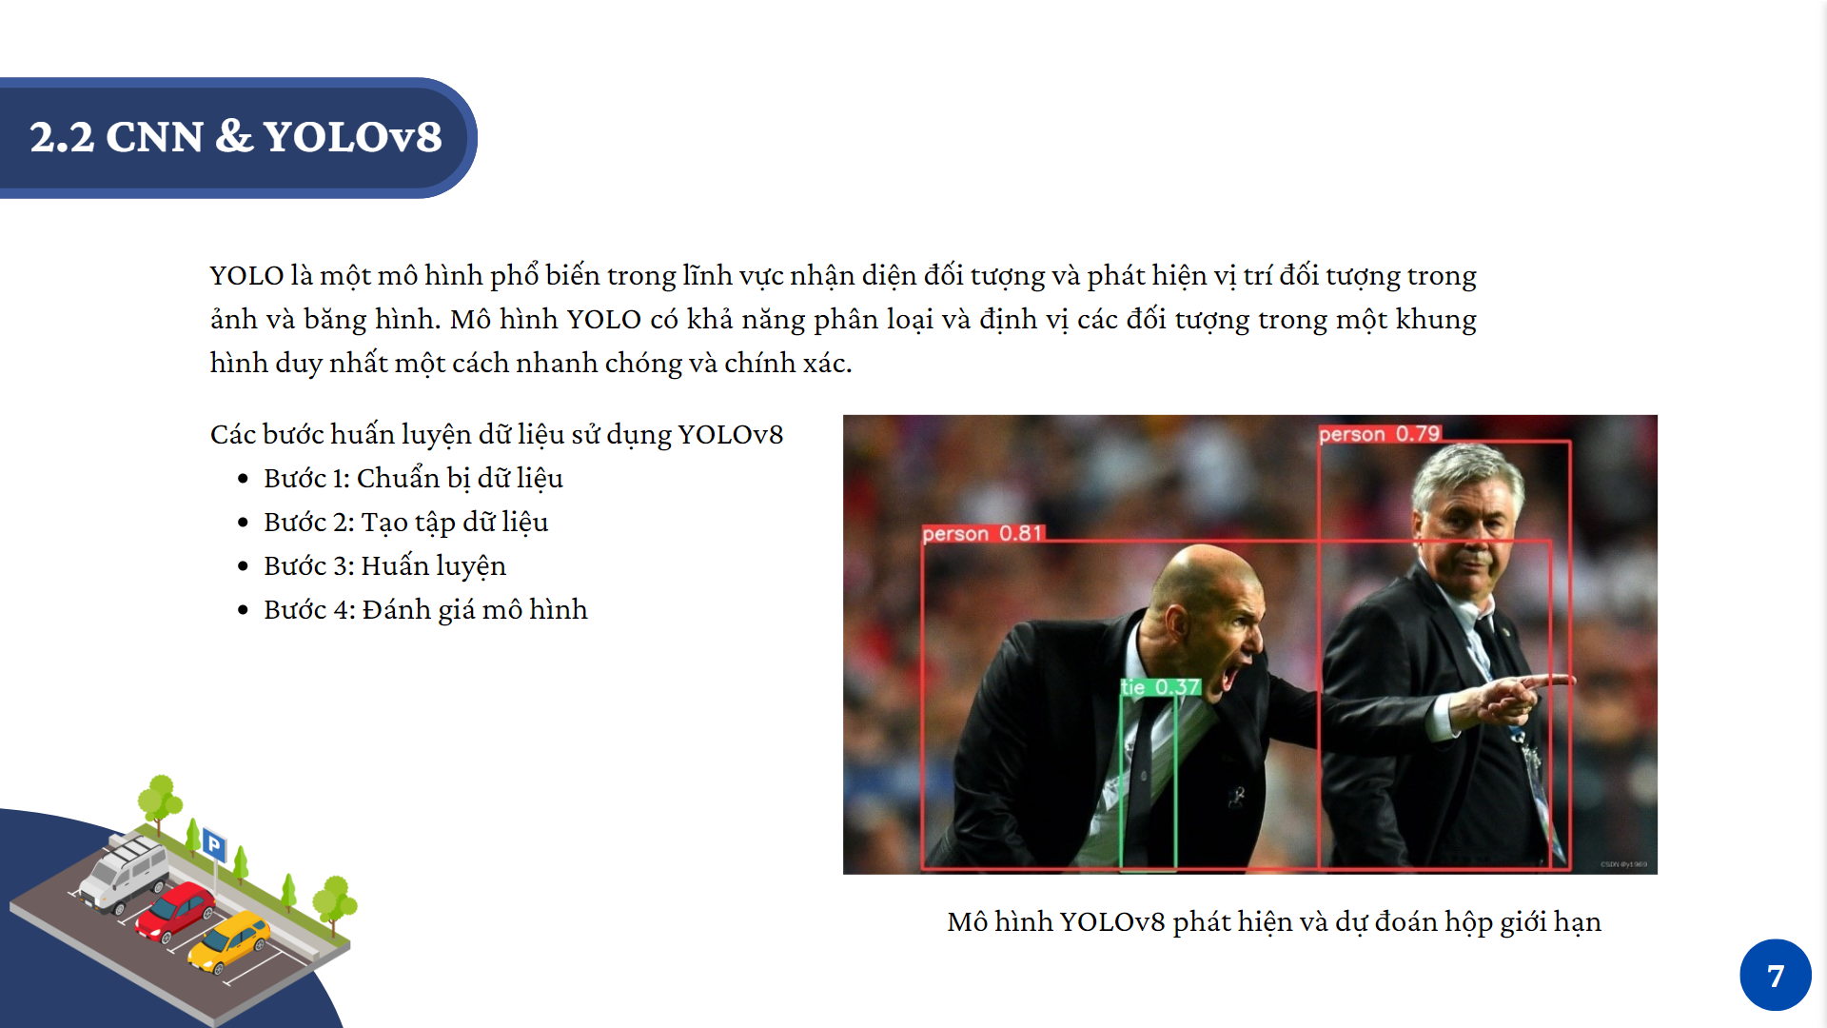
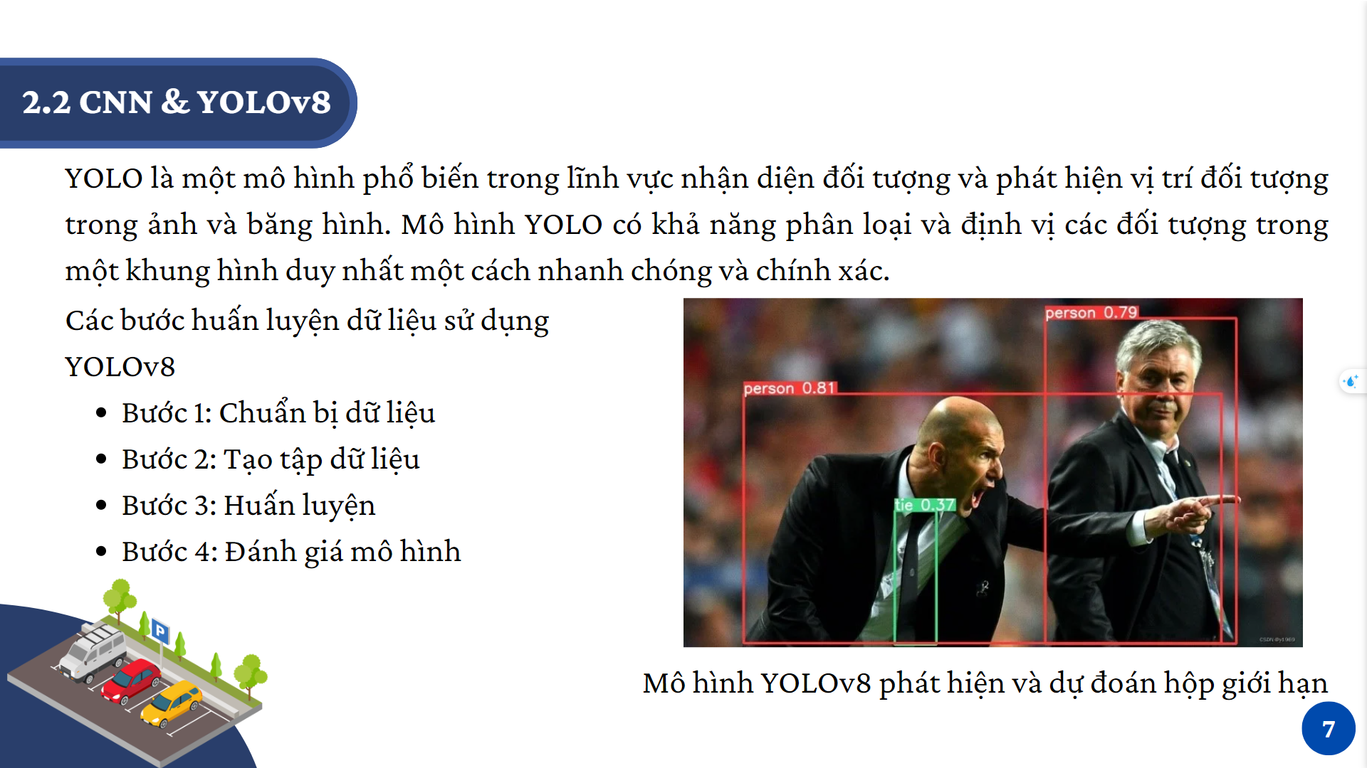
Notes:
Yolo v8 là một trong các framword dựa trên mô hình CNN để phát hiện đối tượng. Để tạo ra một mô hình phát hiện đối tượng ta cần làm các bước: Chuẩn bị dữ liệu, tạo tập dữ liệu, huấn luyện và đánh giá mô hình.

Slide 5
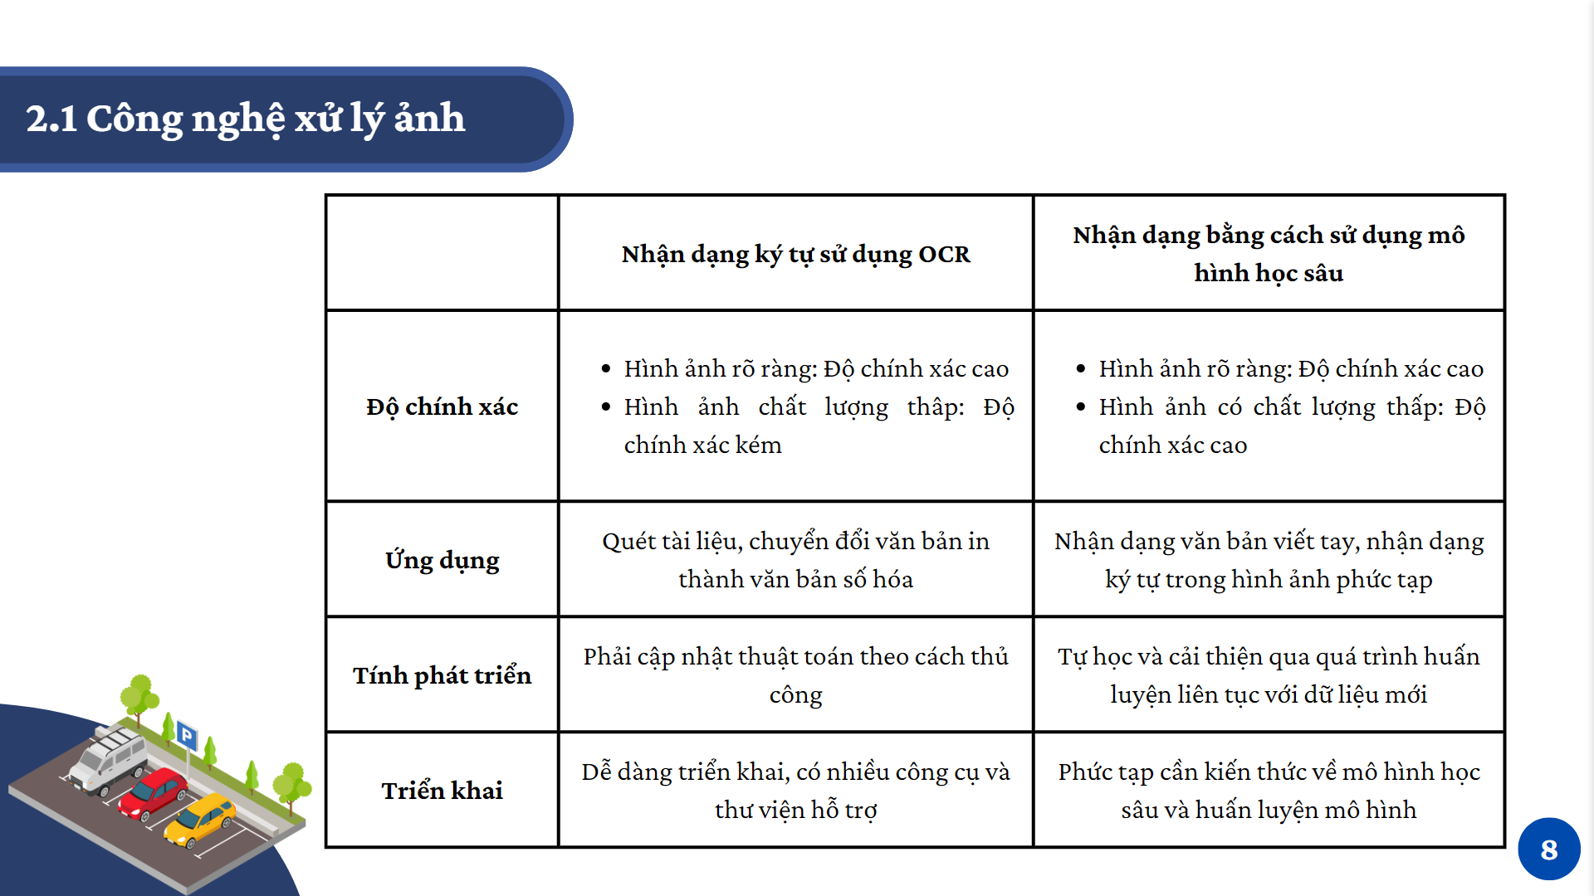
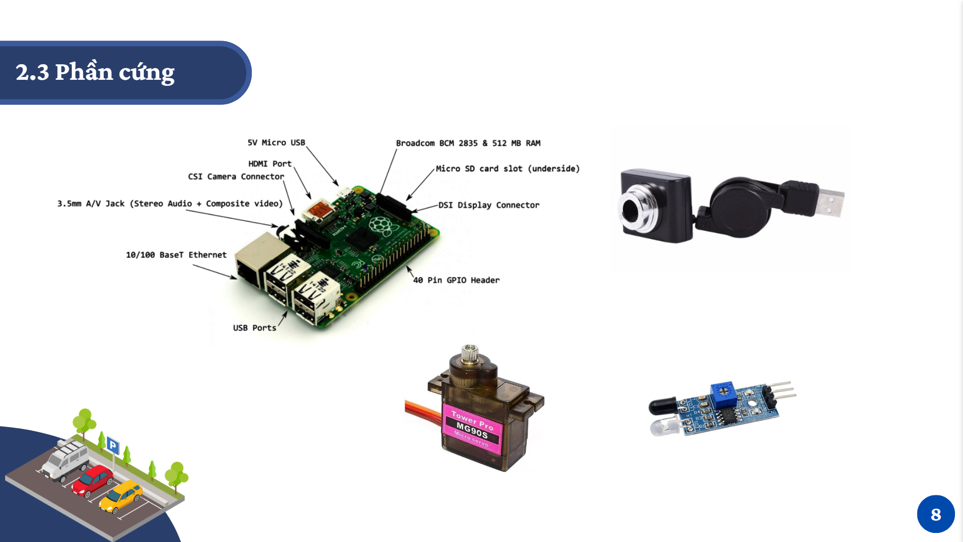
Notes:
Để xây dựng nên đồ án em đã sử dụng các phần cứng như raspberry Pi và các thiết bị khác như: camera, cảm biến vật cản hồng ngoại, servo để xây dựng đề tài.

Slide 6
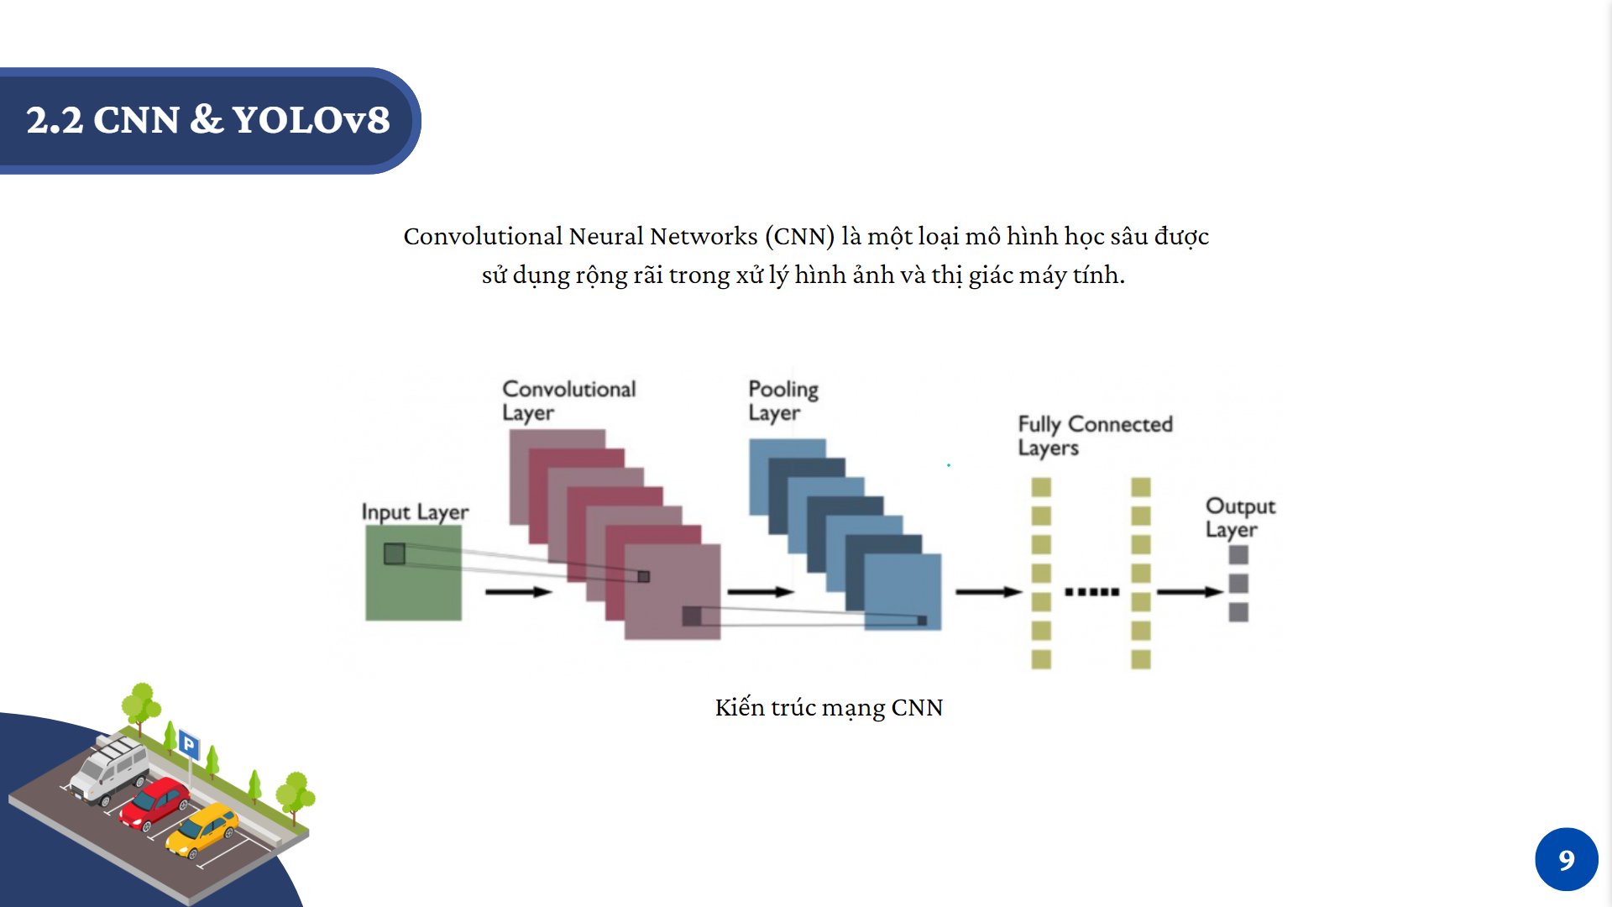
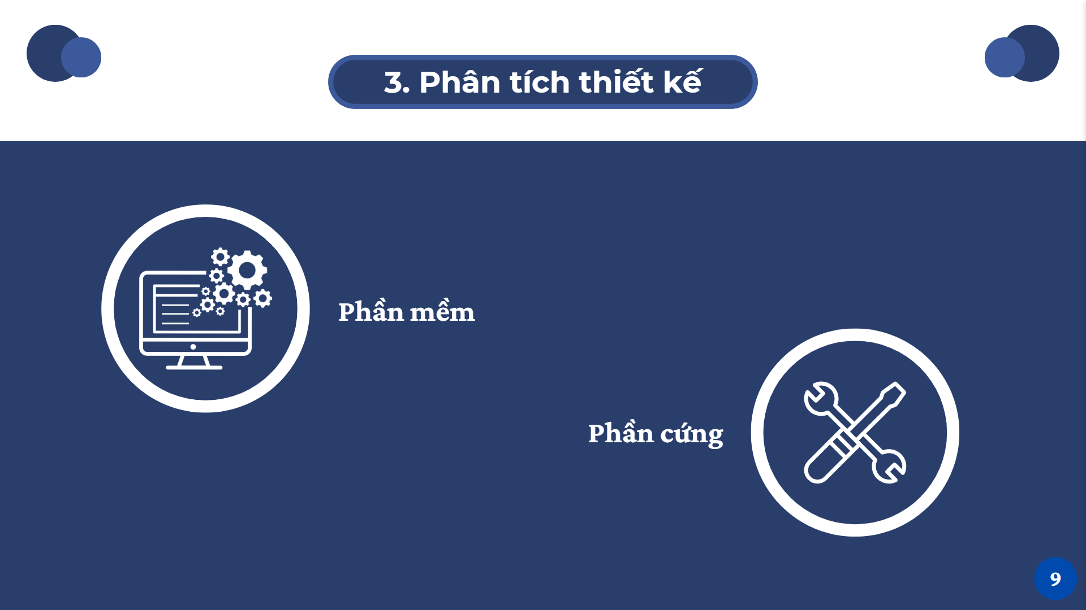
Notes:
Sau đây là phần phân tích và thiết kê về phần cứng và phần mềm của em.

Slide 7
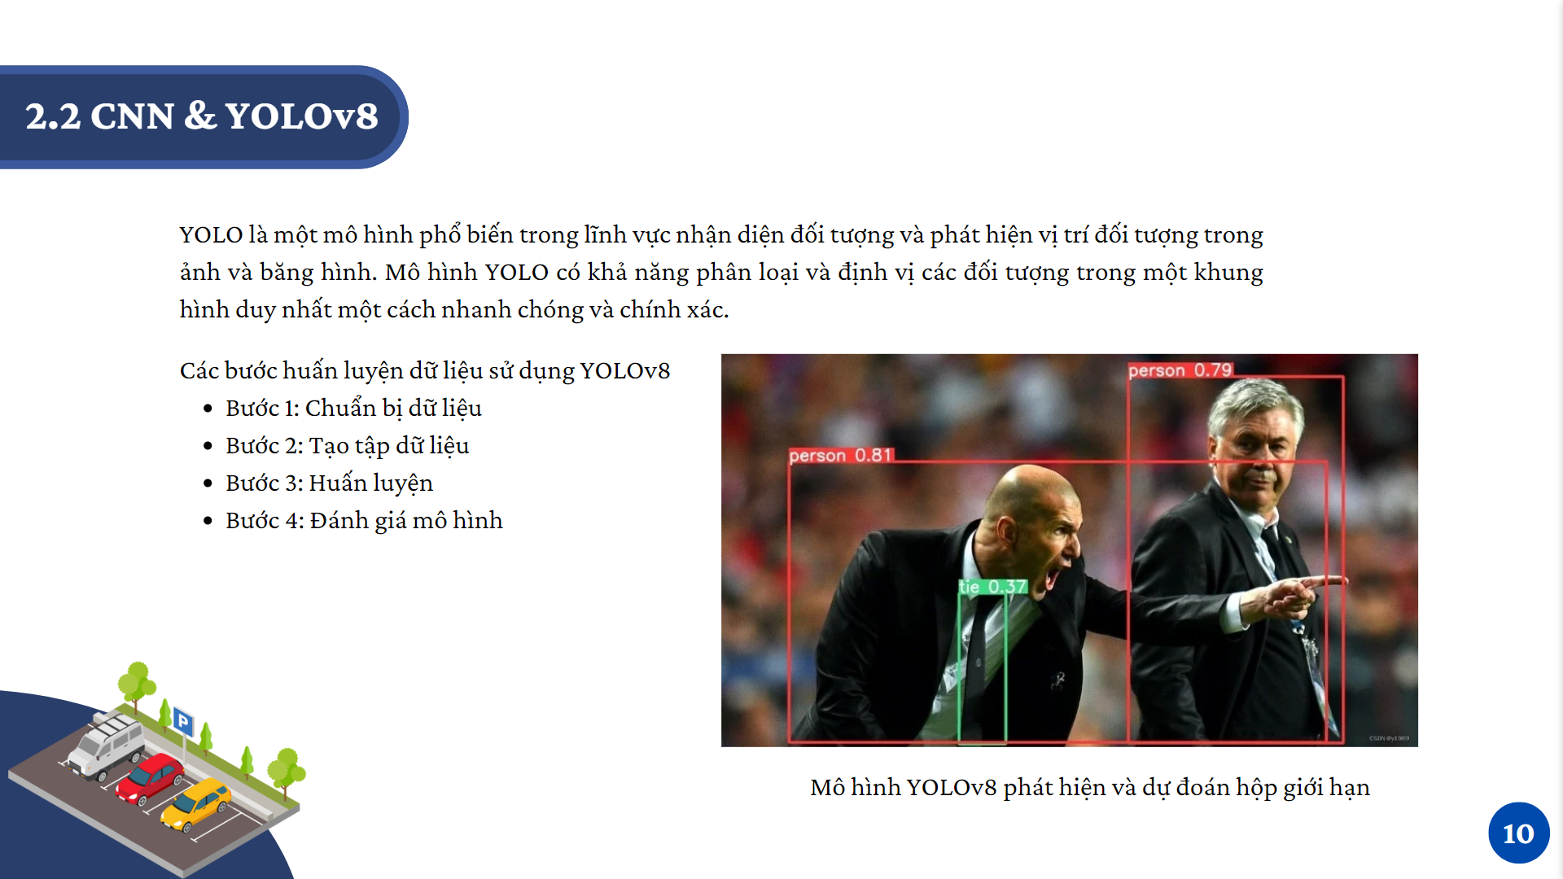
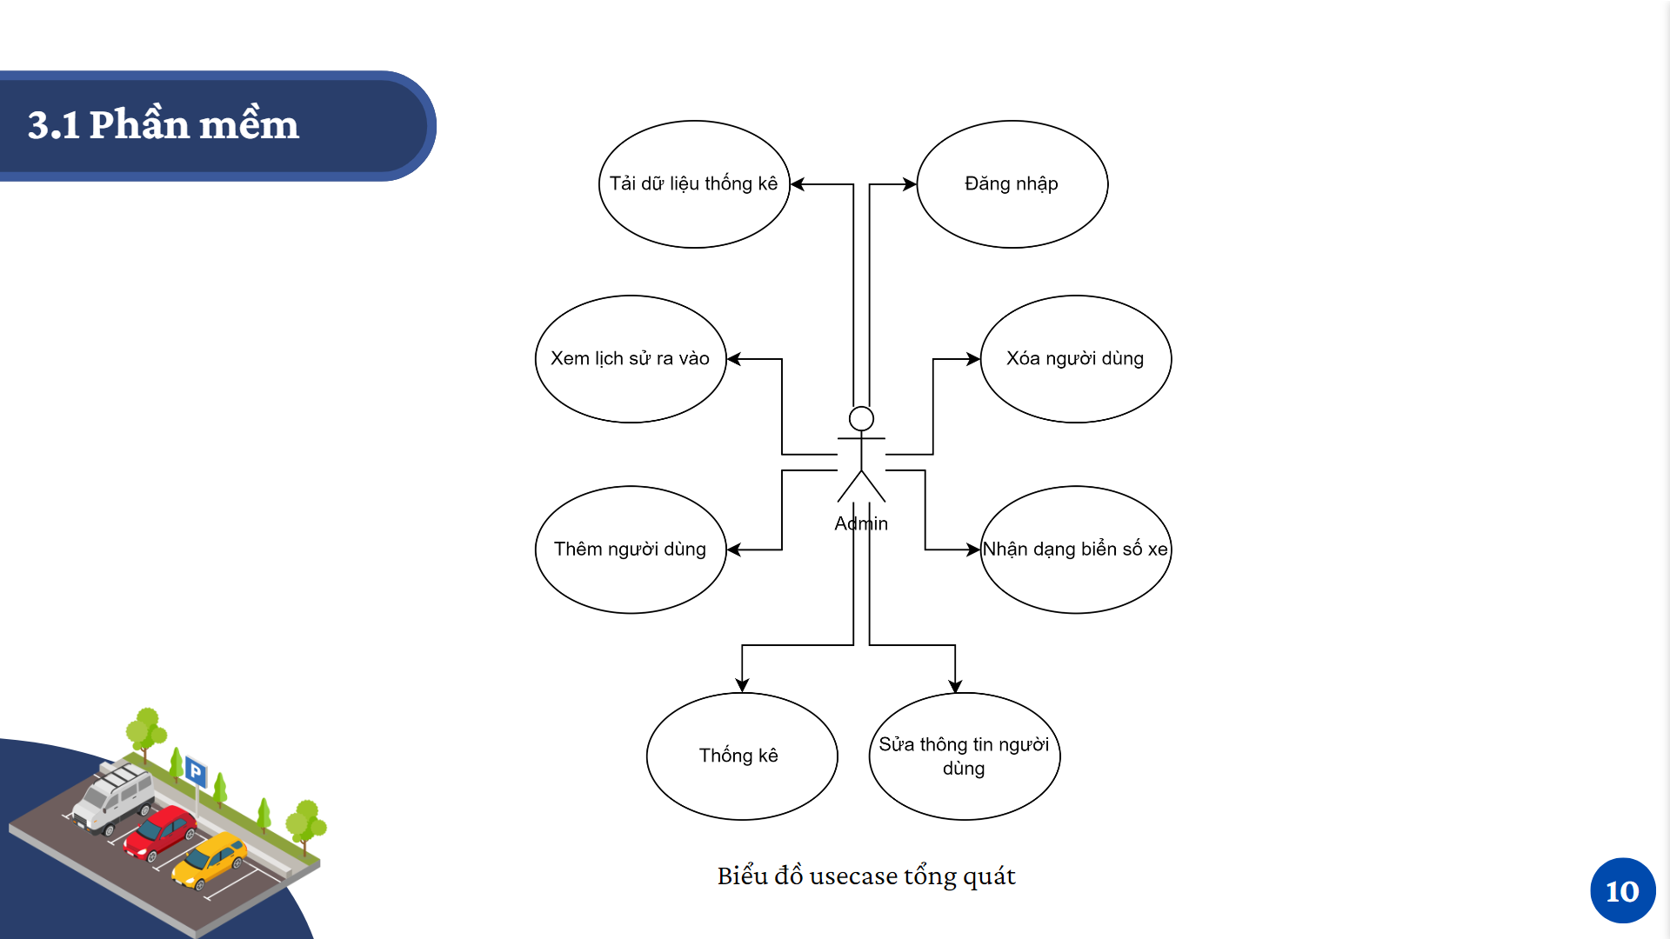
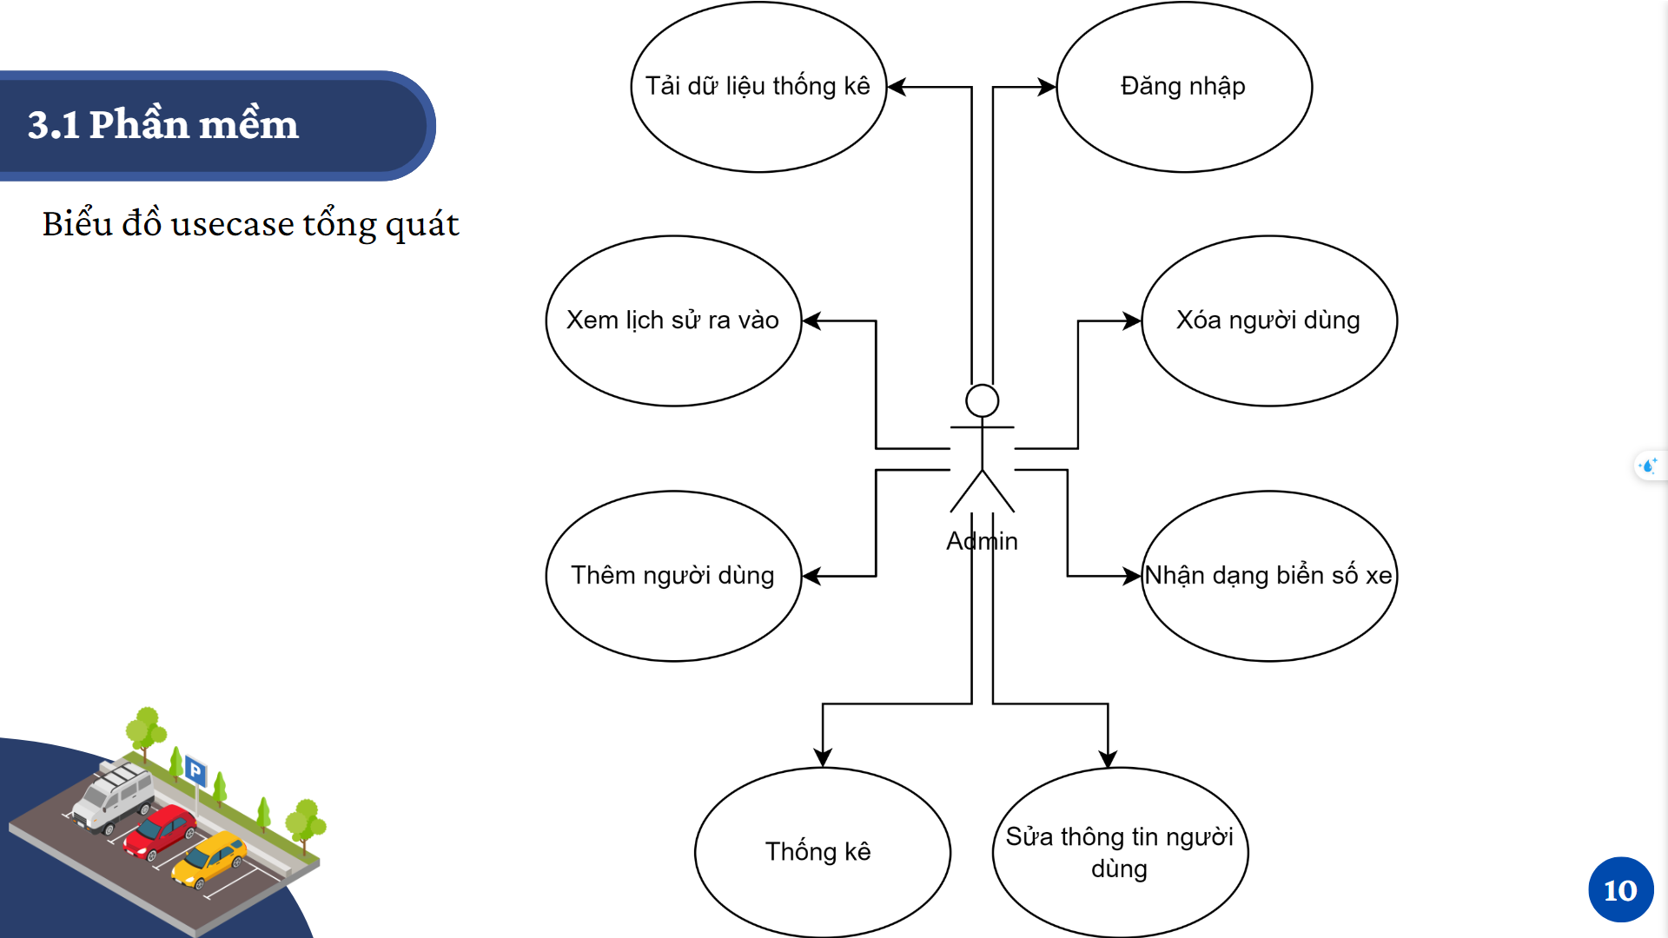
Notes:
Đây là mô hình hình uscase tổng quát với các chức năng là: Đăng nhạp, nhận dạng biển số xe, quản lý người dung thống kê và xem lịch sử ra vòa của xe.

Slide 8
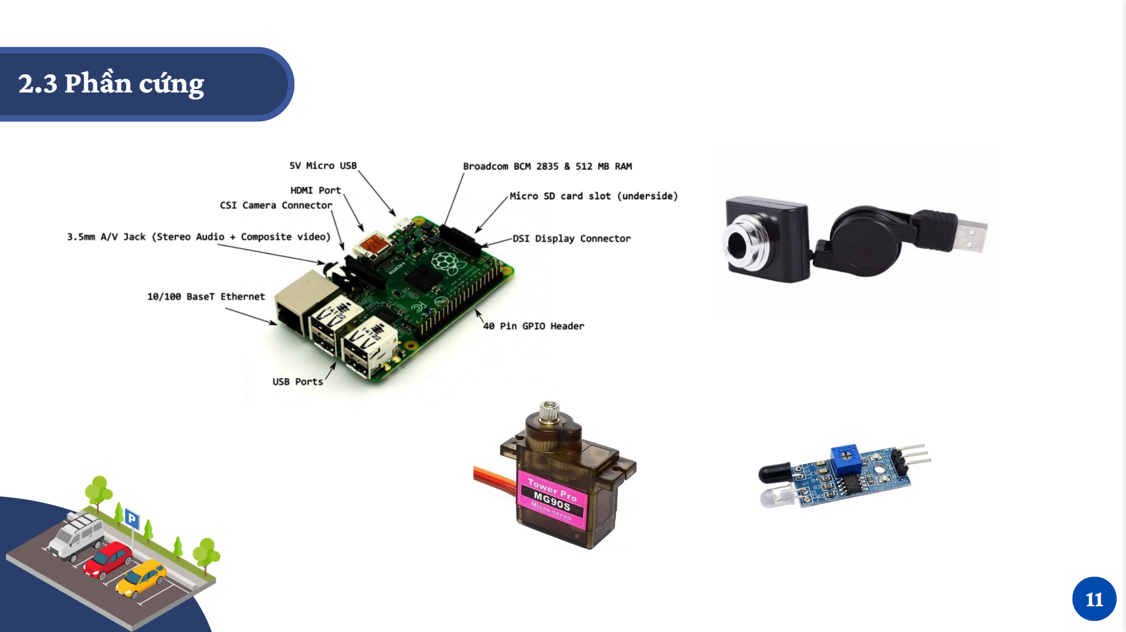
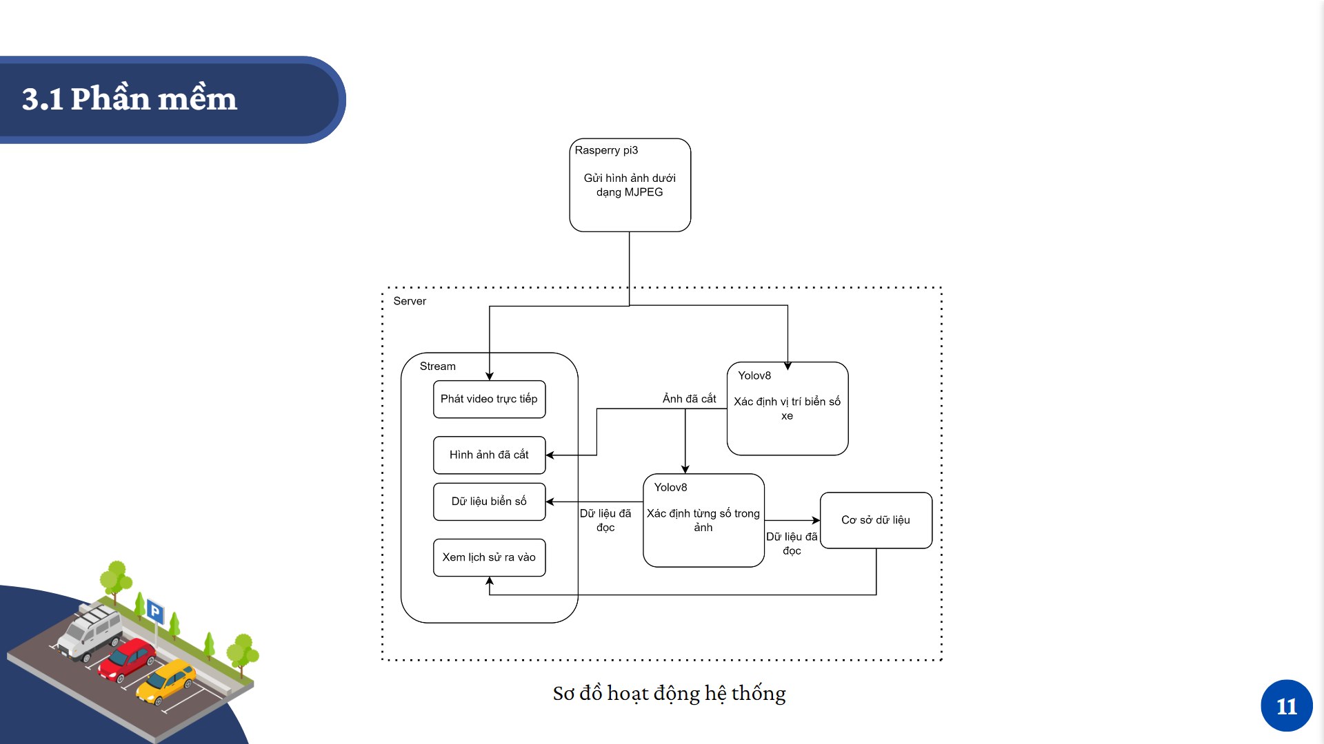
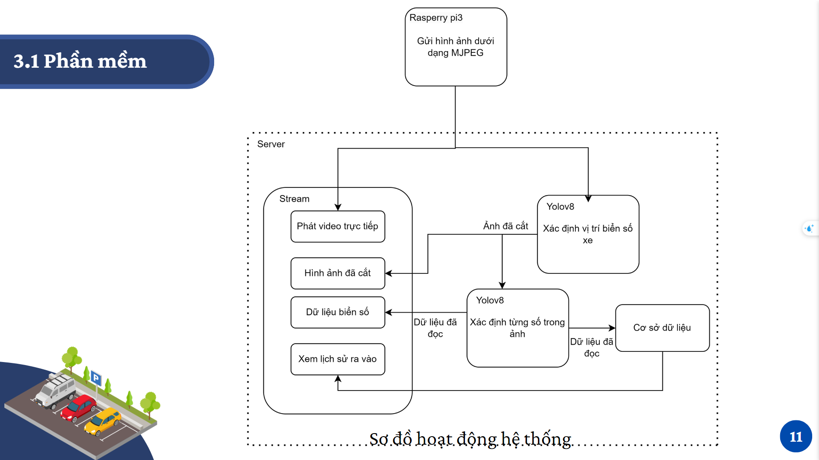
Notes:
Đây là biểu đồ hoạt động chính của hệ thống để nhận dạng biển số xe: Đầu tiên hình ảnh từ raspberry pi gửi sang hệ thống server để hiển thị trực tiếp và truyền hình ảnh xử lý cắt vùng chứa biển số xe sau đó đưa vòa model yolov8 để xác định từ ký tự trong biển số xe và từ đó cập nhật vòa cơ sở dữ liệu vào ra của xe.

Slide 9
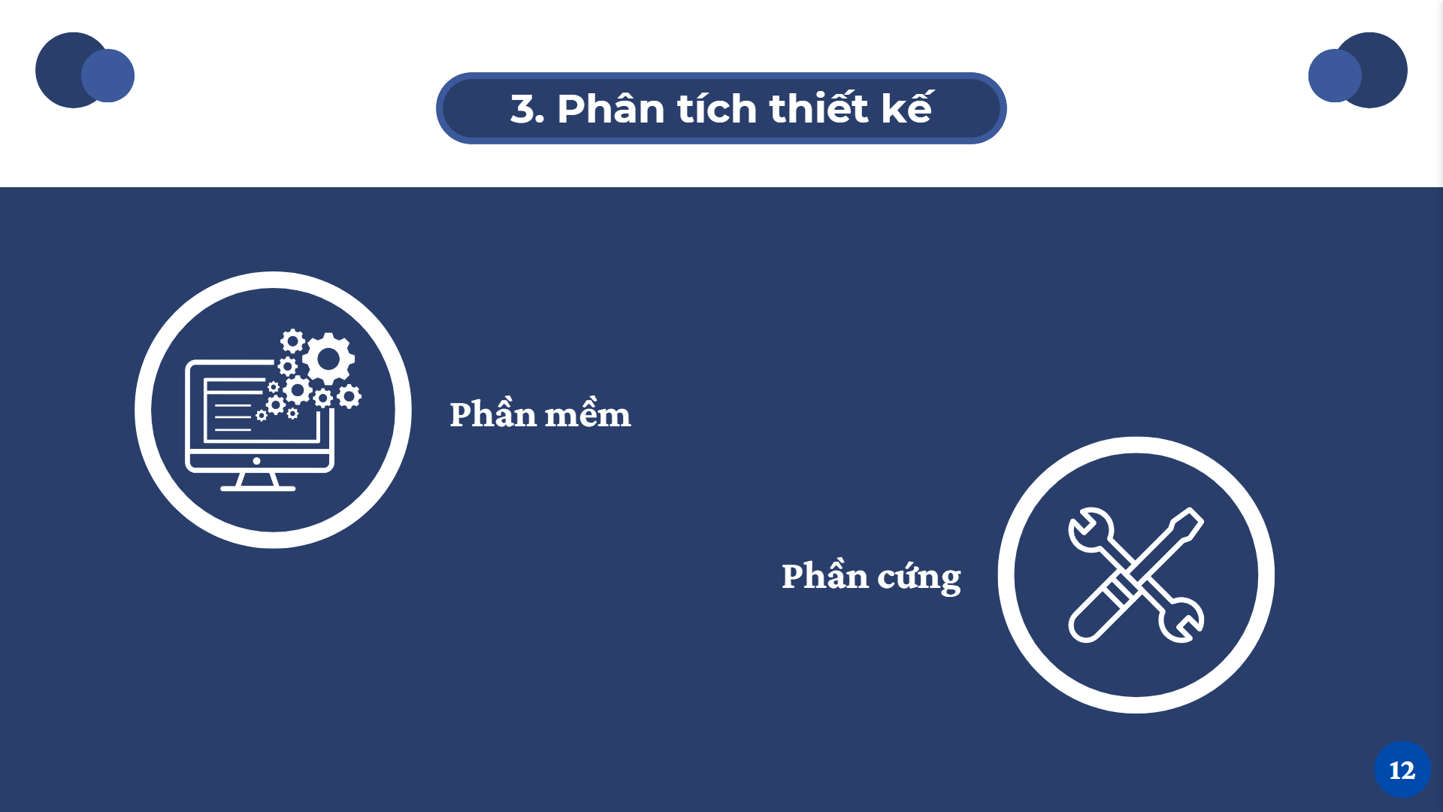
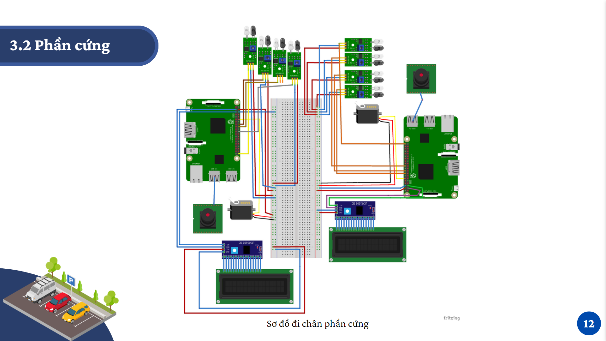
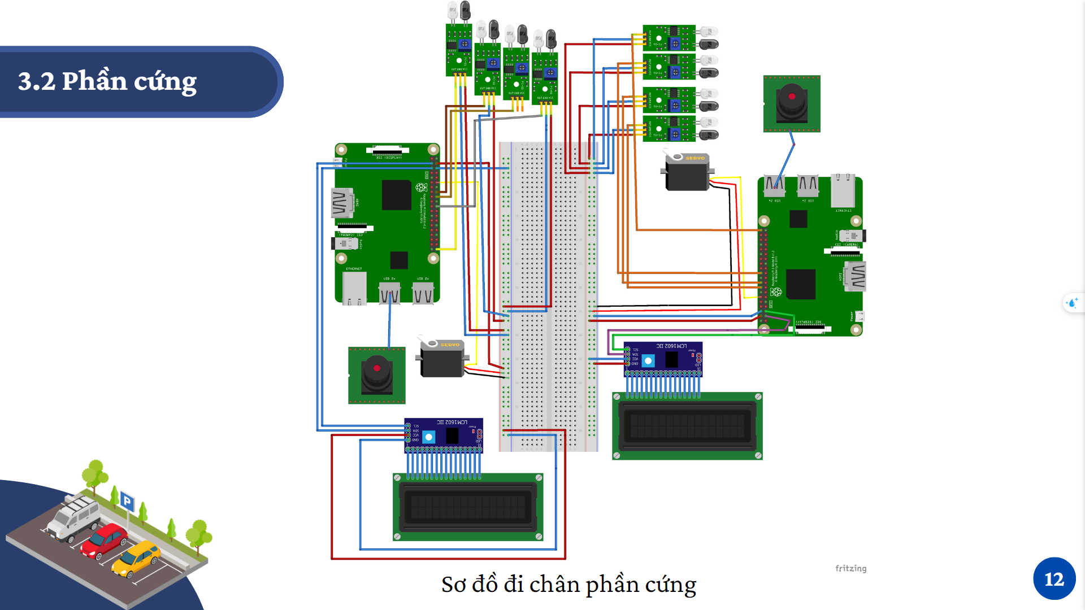
Notes:
Đây là sơ đồ đi dây của hệ thống.

Slide 10
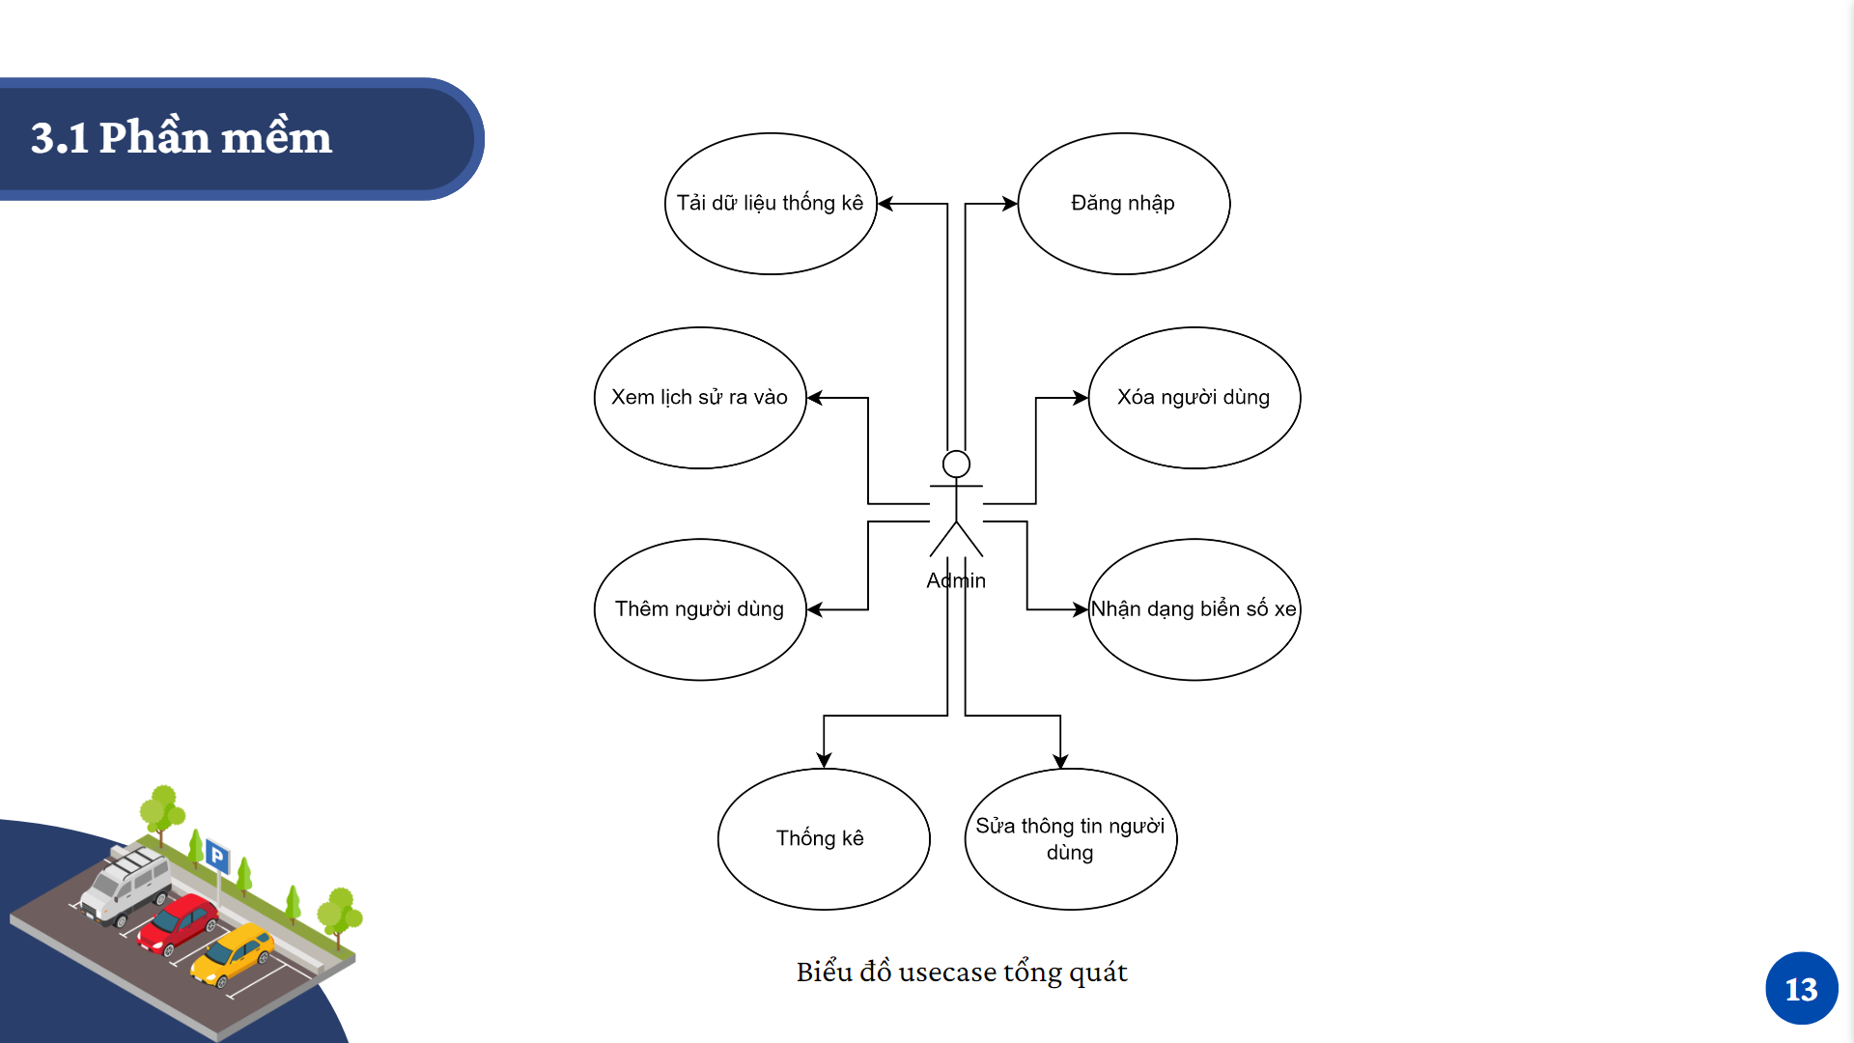
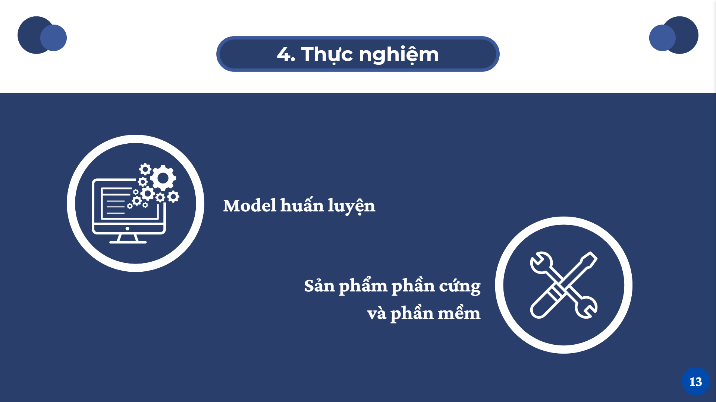
Notes:
Sau khi phân tích và thiết kế em đã huấn luyện mô hình và xây dựng sản phẩm demo như sau:

Slide 11
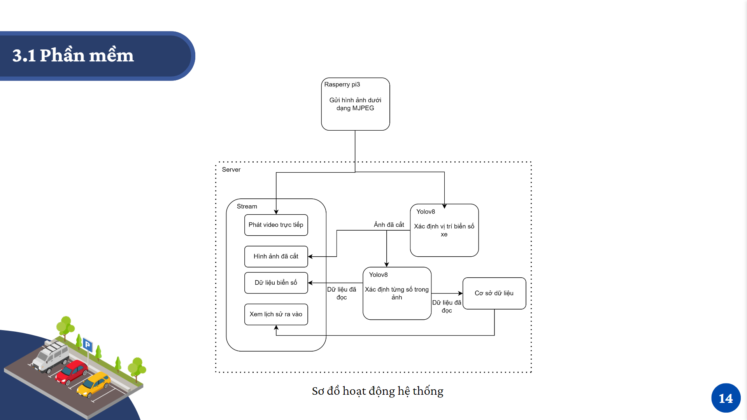
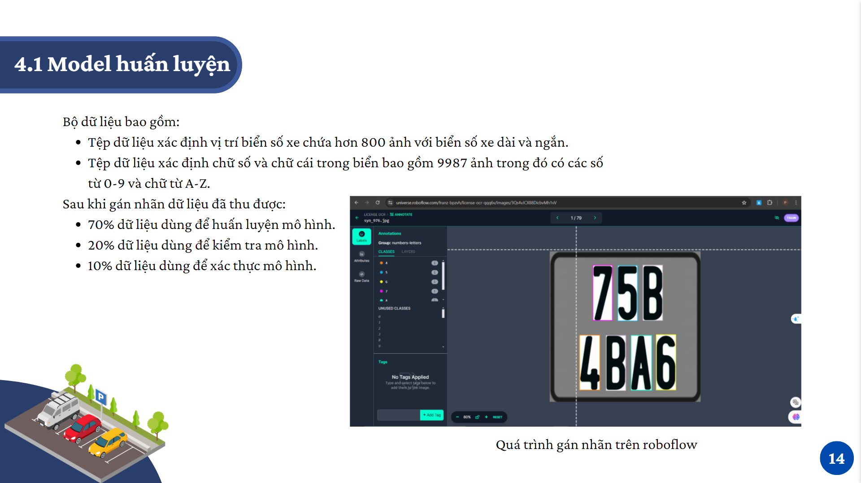
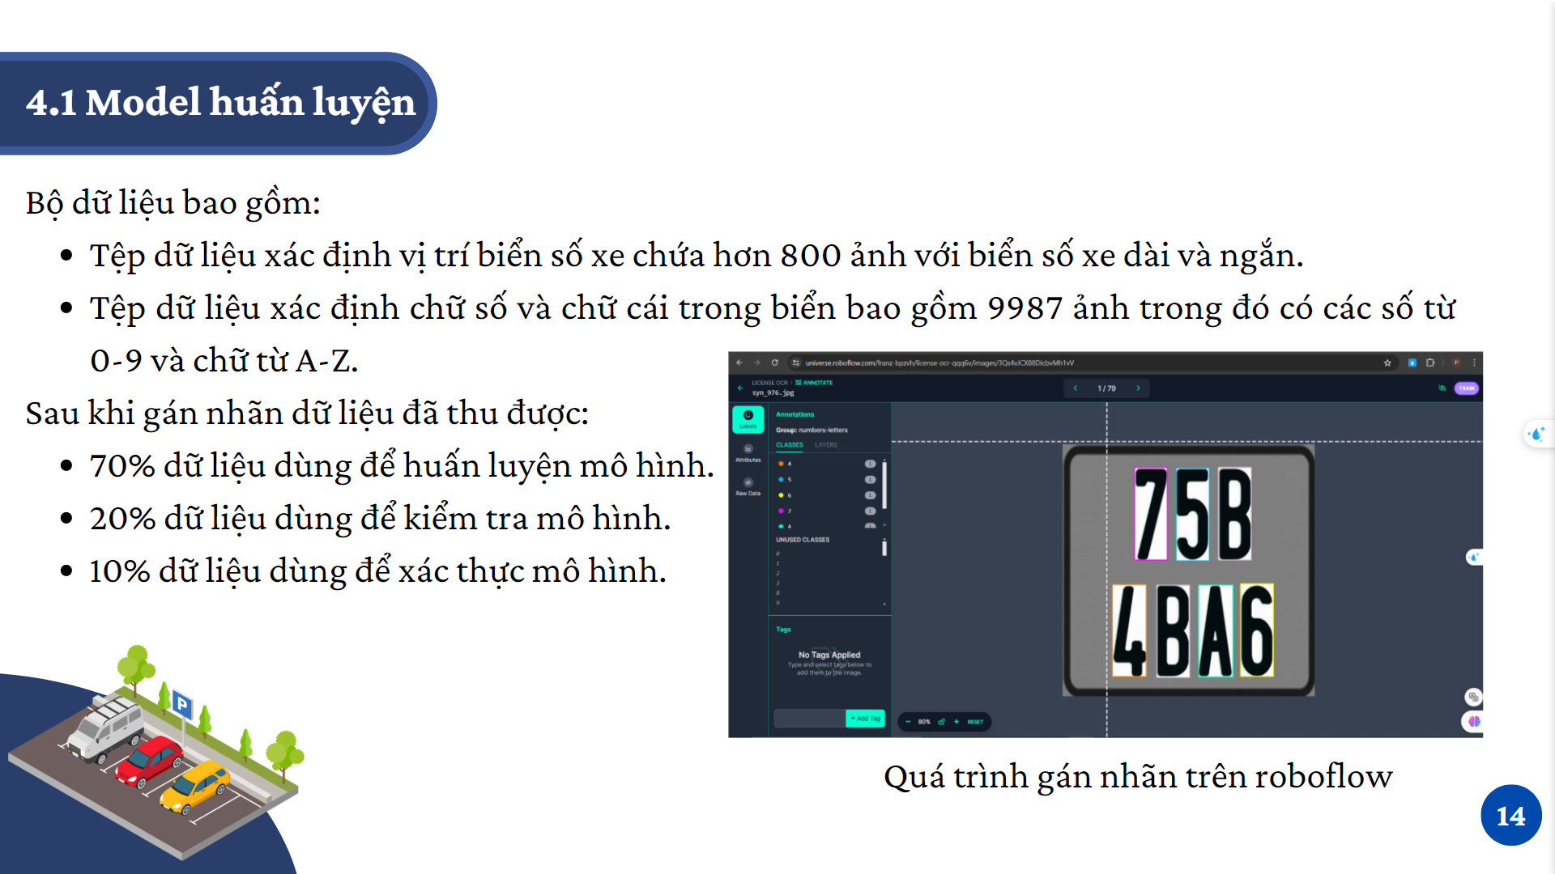
Notes:
Với việc huấn luyện mô hình em đã huấn luyện 2 mô hình với 800 ảnh dung để xác định vị trí biển số xe và hơn 9000 ảnh để xác định ký tự trong biển số. Trong đó có 10% là dữ liệu để xác thực và đánh giá mô hình.

Slide 12
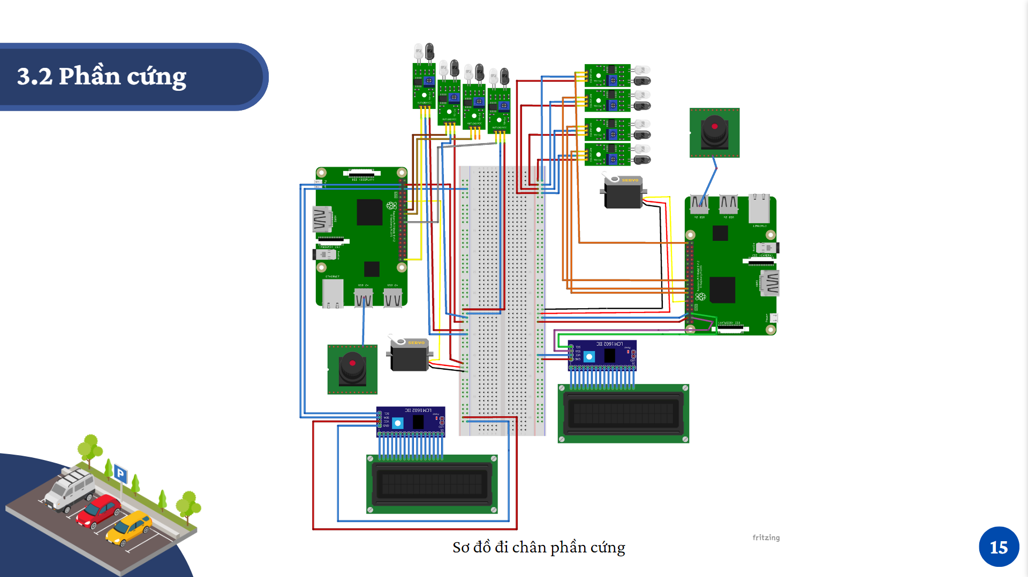
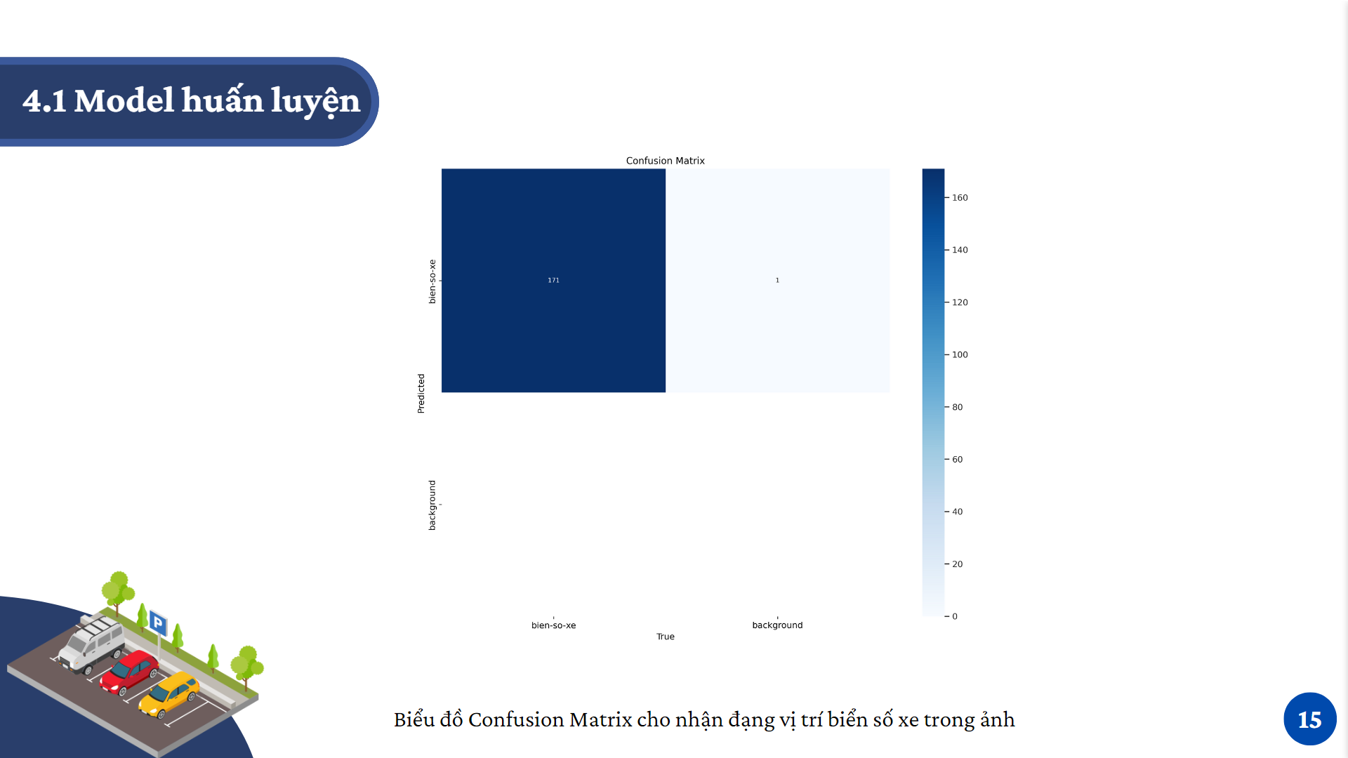
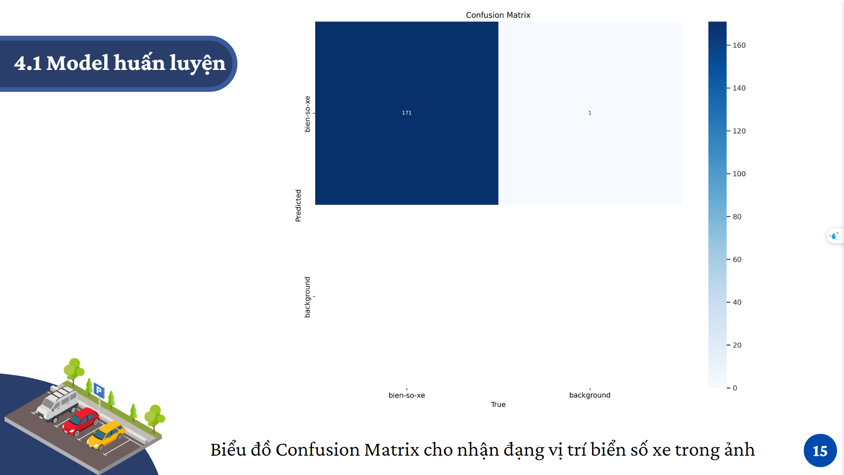
Notes:
Sau khi huấn luyện mô hình em dã thu được một biểu đồ ma trận nhầm lẫn. Đỗi với mô hình xác định vị trí biển số xe với 172 hình ảnh trong đó có 171 hình ảnh là đúng và 1 hình ảnh là biển số trong khi là không phải. Dựa theo số liệu trên mô hình này được đánh giá là rất chính xác trong việc sử dụng để xác định vị trí biển số xe.

Slide 13
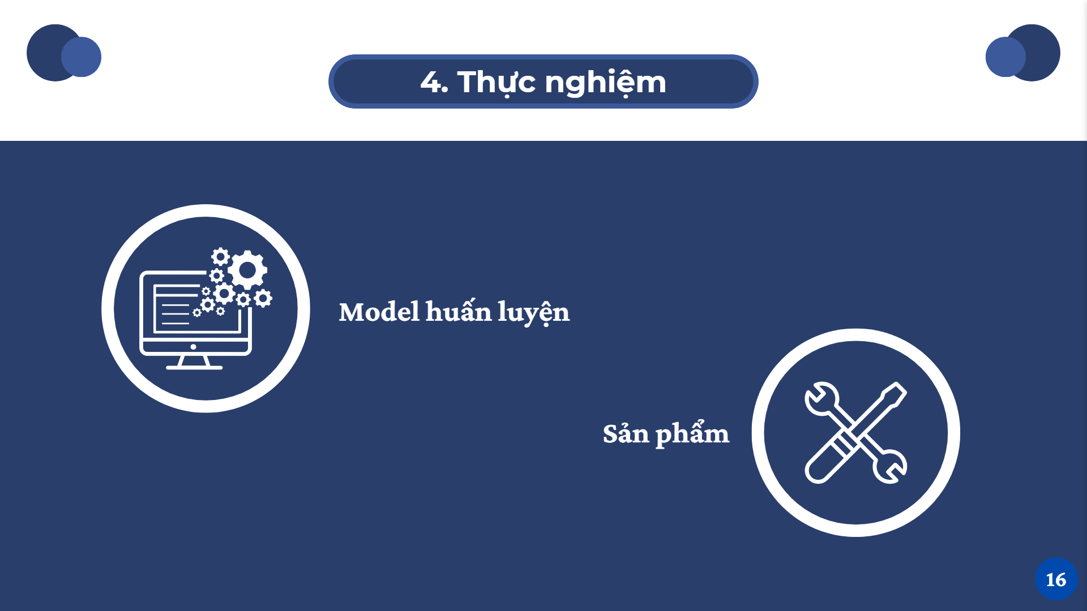
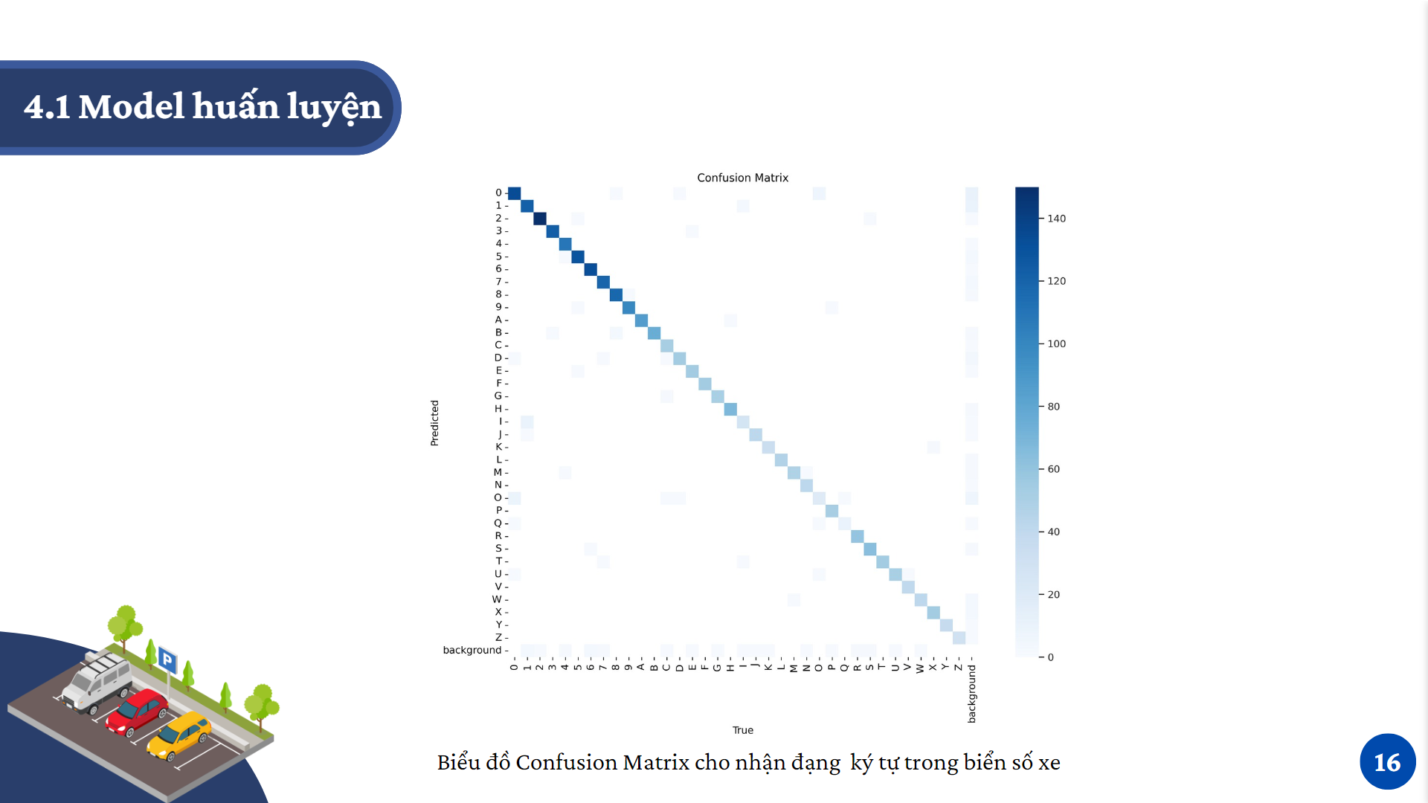
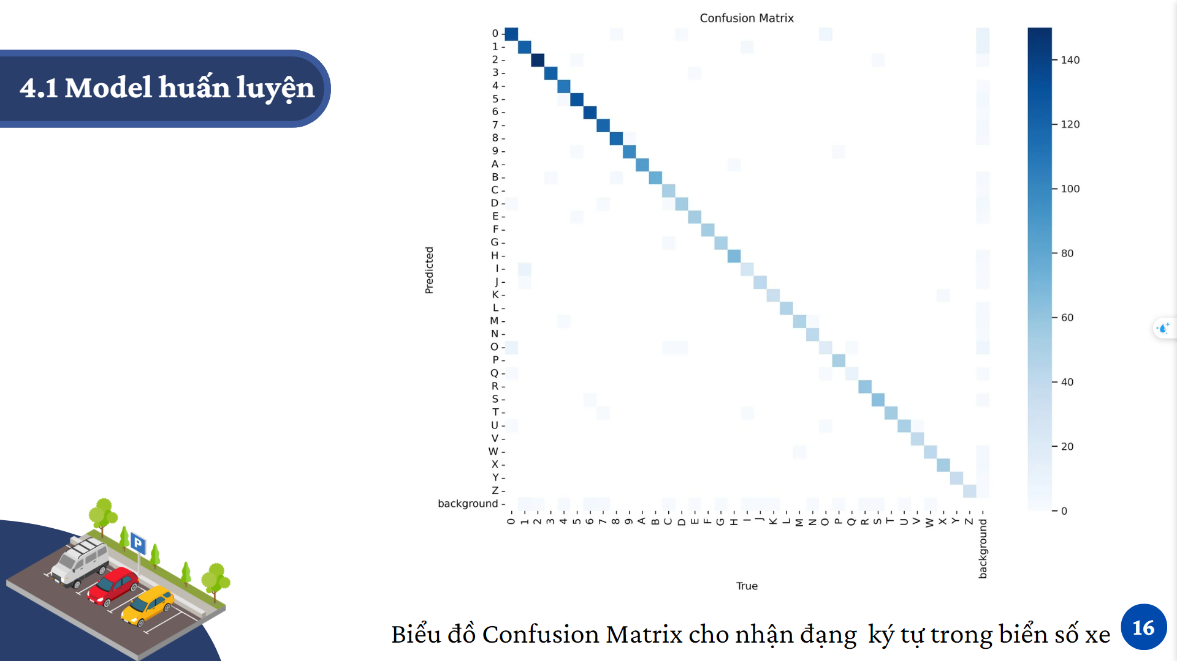
Notes:
Đối với ma trận nhầm lẫn với nhận dạng ký tự trong biển số xe thông qua màu sắc của ma trận nhầm lẫn ta có thể nhận thấy rằng mô hình này cũng có độ chính xác cao thông qua cá ô chính dọc theo đường chéo của ma trận có màu đậm và cá ô ngoài đường chéo có màu khá là nhạt chứng tỏ số lượng sai số là nhỏ.
minh họa ma trận nhầm lẫn của mô hình nhận dạng số và chữ cái trong biển số xe. Dựa trên màu sắc của các ô trong ma trận nhầm lẫn, ta có thể nhận thấy rằng mô hình này có độ chính xác khá cao. Các ô chính dọc theo đường chéo của ma trận (đại diện cho các dự đoán đúng) có màu đậm, cho thấy tỷ lệ dự đoán đúng cao. Trong khi đó, các ô ngoài đường chéo (đại diện cho các dự đoán sai) có màu nhạt hơn nhiều, chứng tỏ số lượng dự đoán sai là rất ít. Qua hình trên khẳng định rằng mô hình có khả năng nhận dạng các số trong biển số xe với độ chính xác tốt.

Slide 14
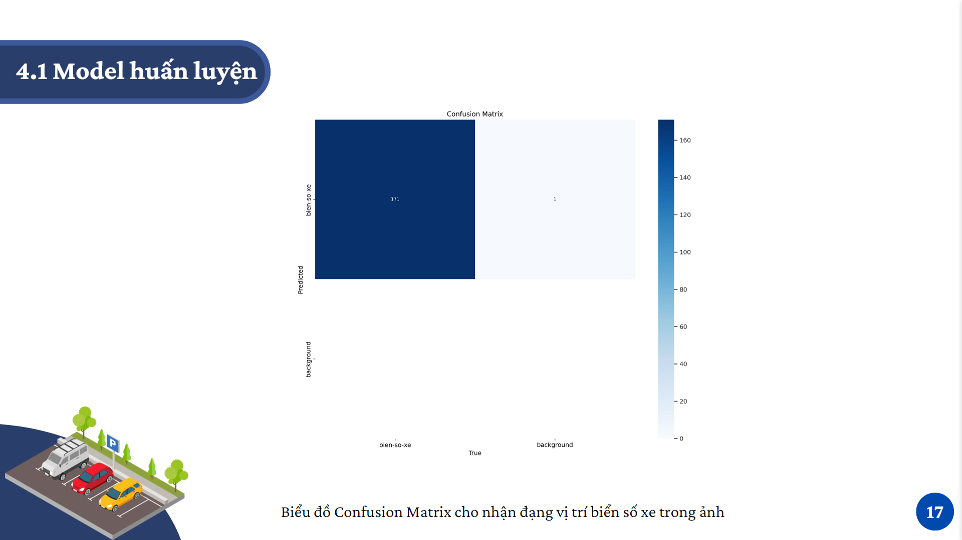
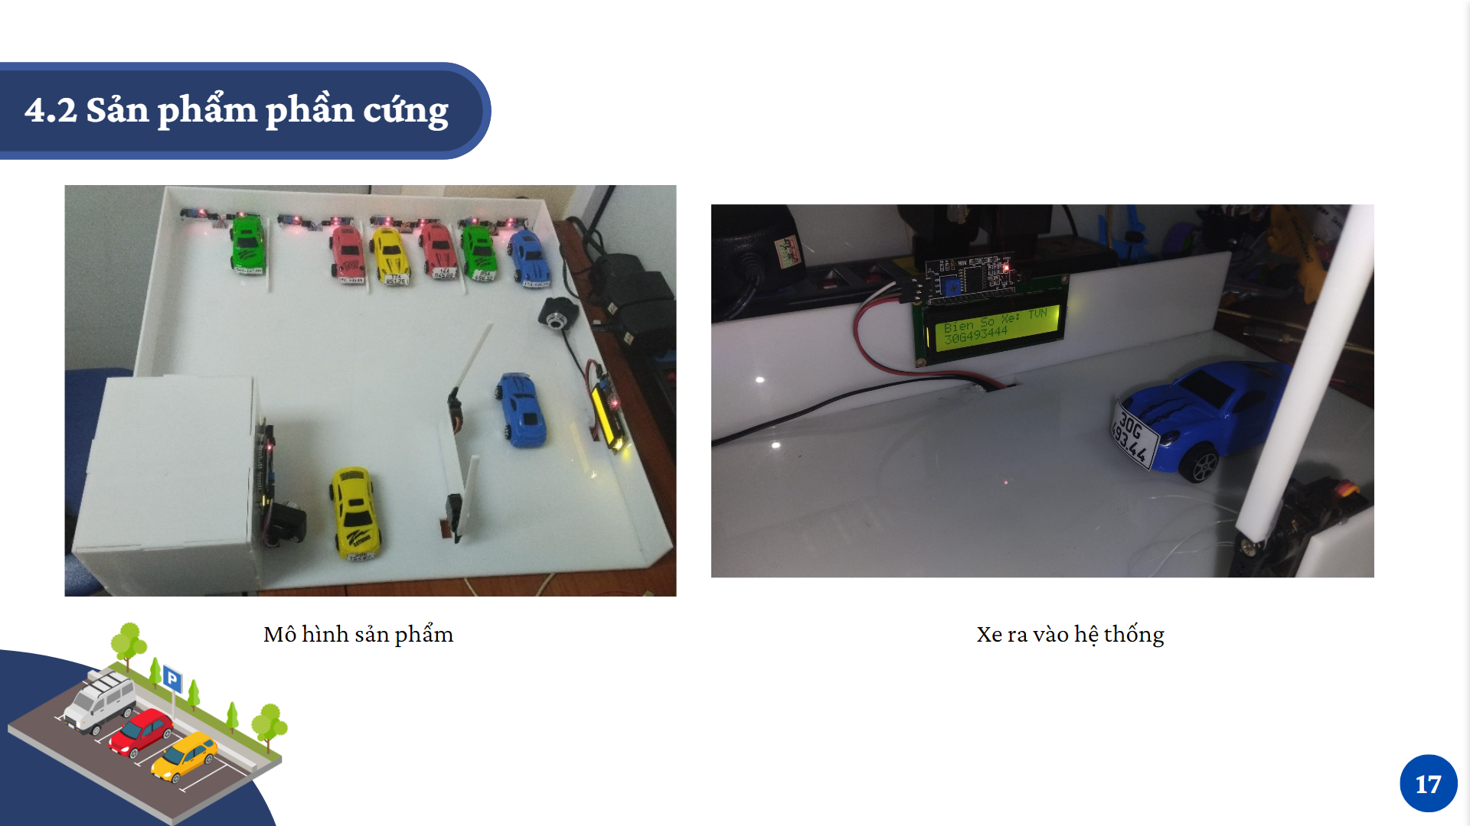

Notes:
Đây là mô hình thực nghiệm phần cứng của đồ án

Slide 15
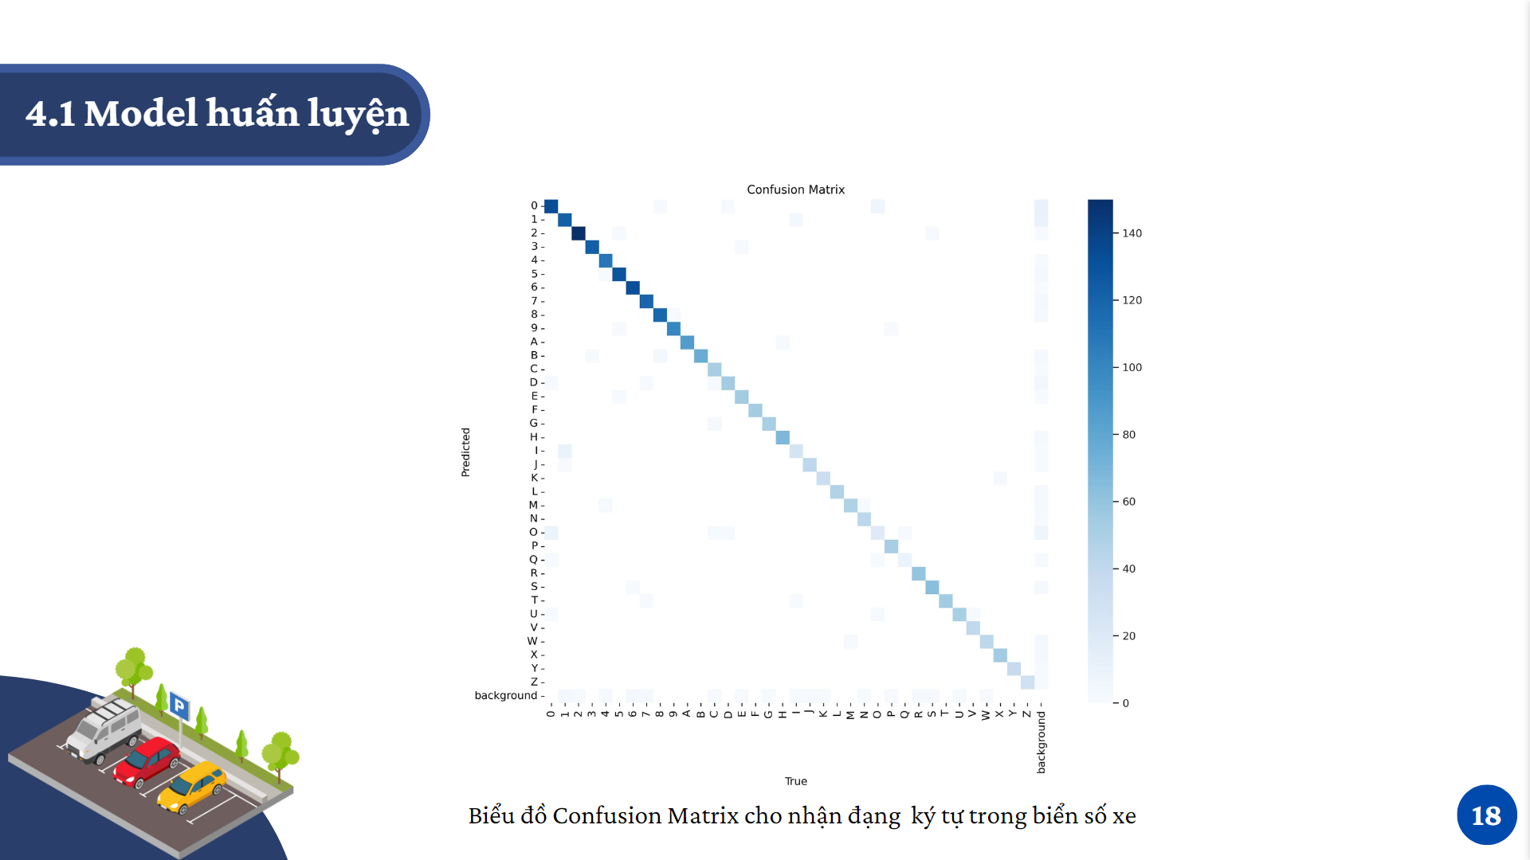
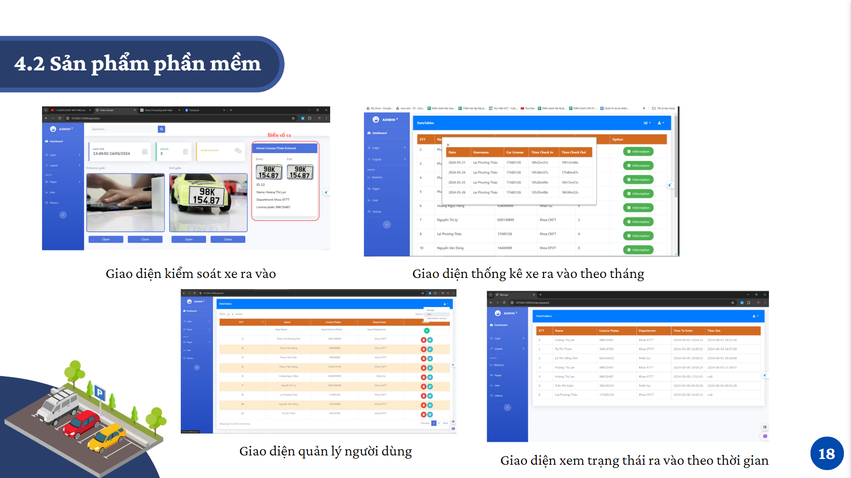
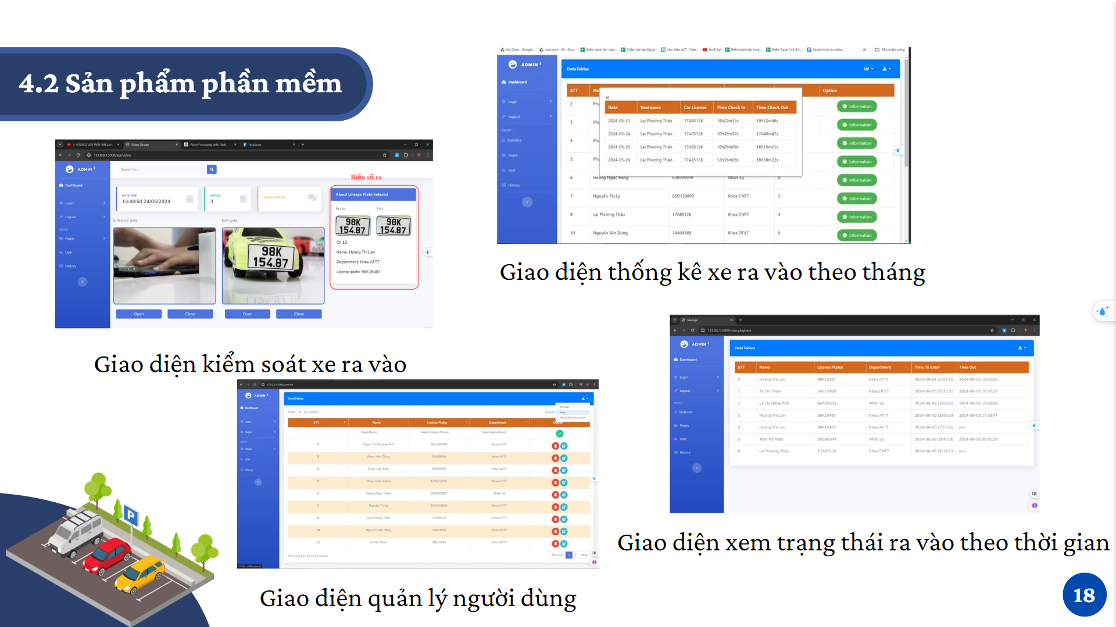
Notes:
Phần này mô hình thực nghiệm phầm mềm với cá =chức năng tiêu biểu như quản lý người dung, kiểm soát xe ra vào, xem trạng thái

Slide 16
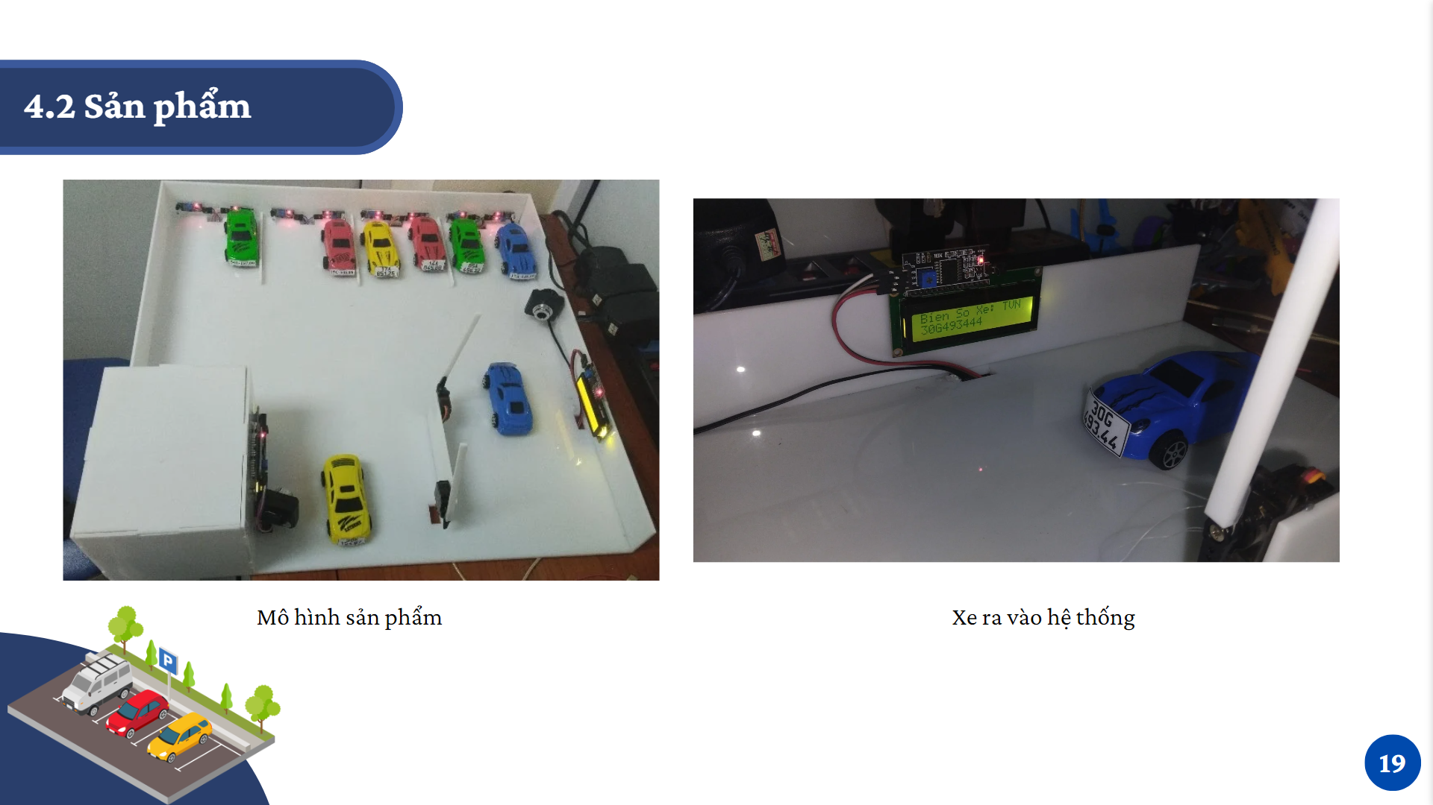
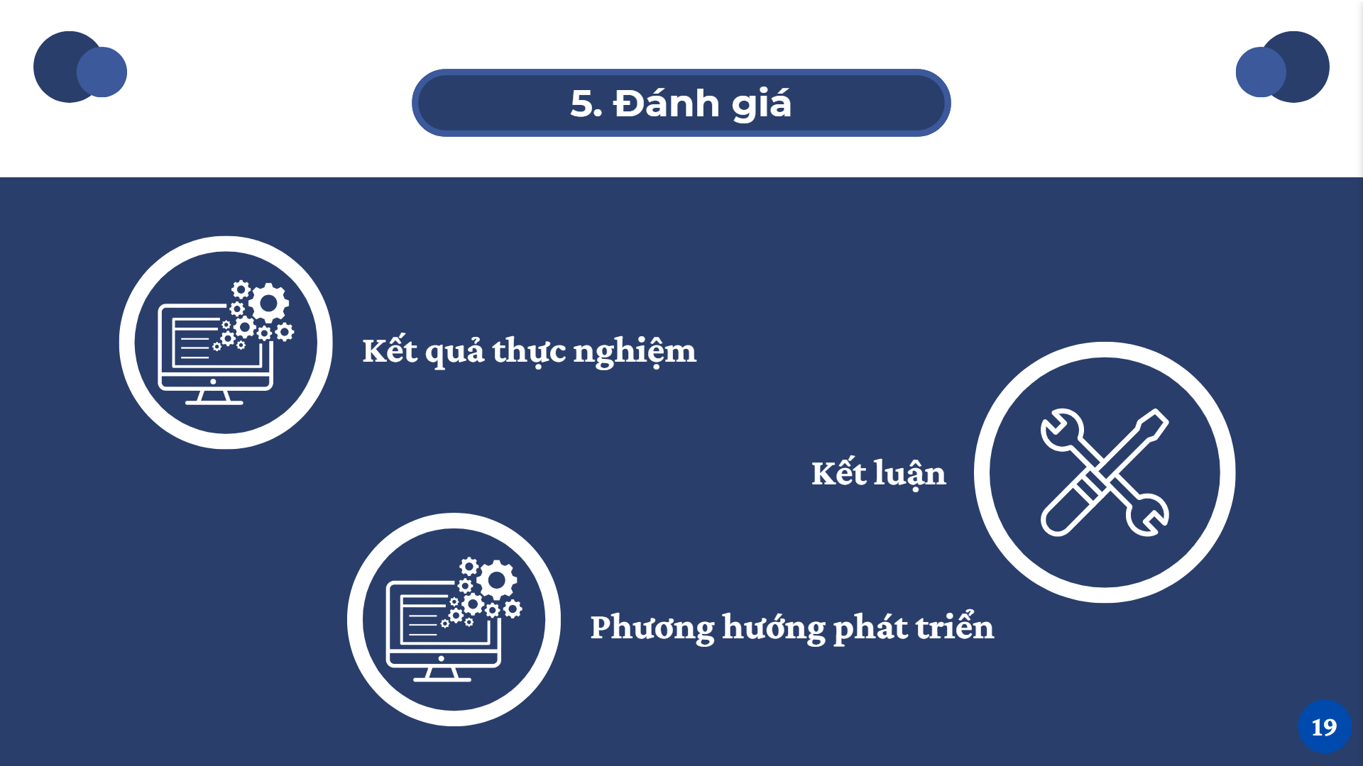
Notes:
Sau khi xây dựng được hệ thống em có một số kết luận và Phương hướng phát triển như sau:

Slide 17
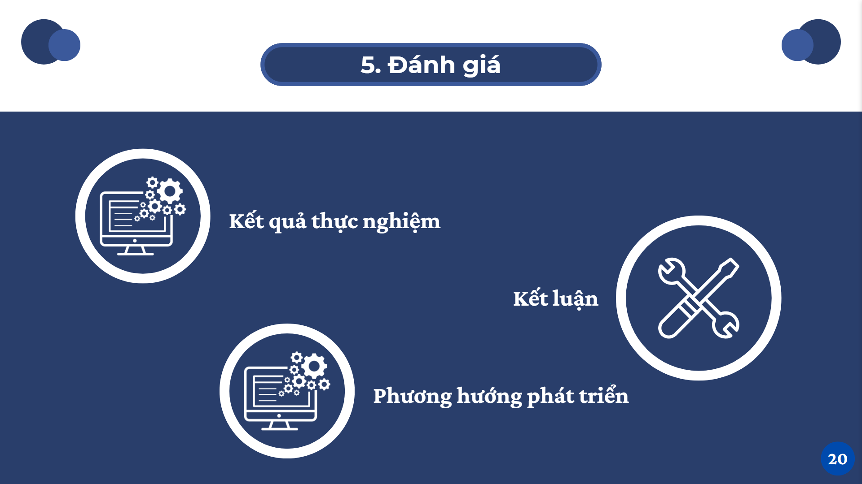
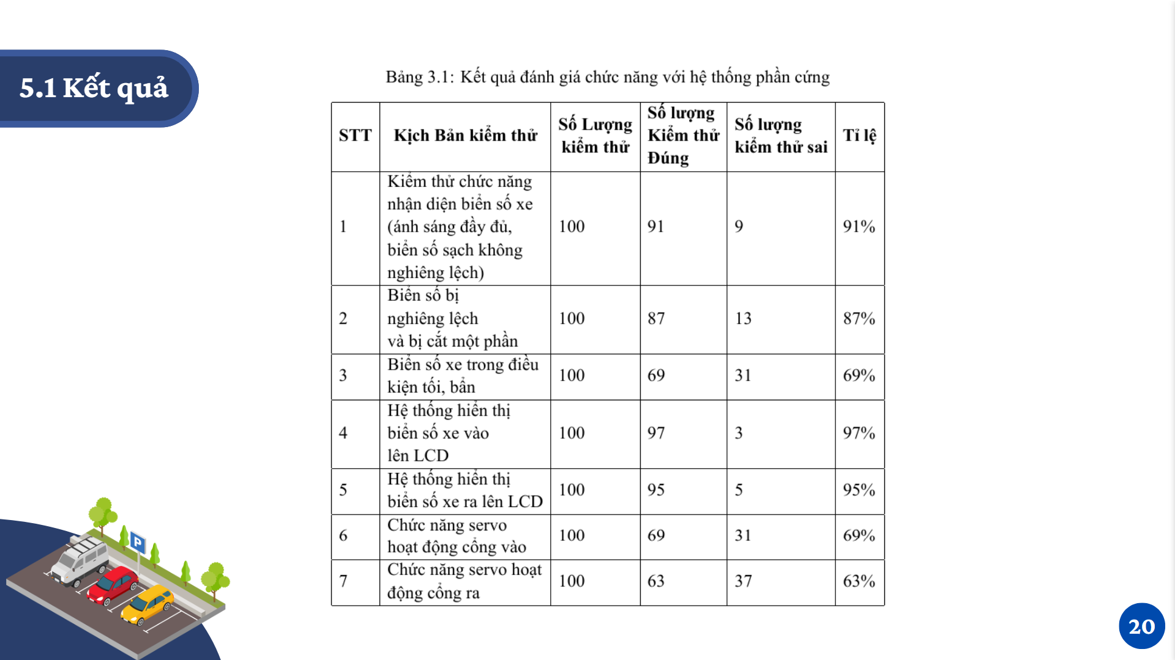
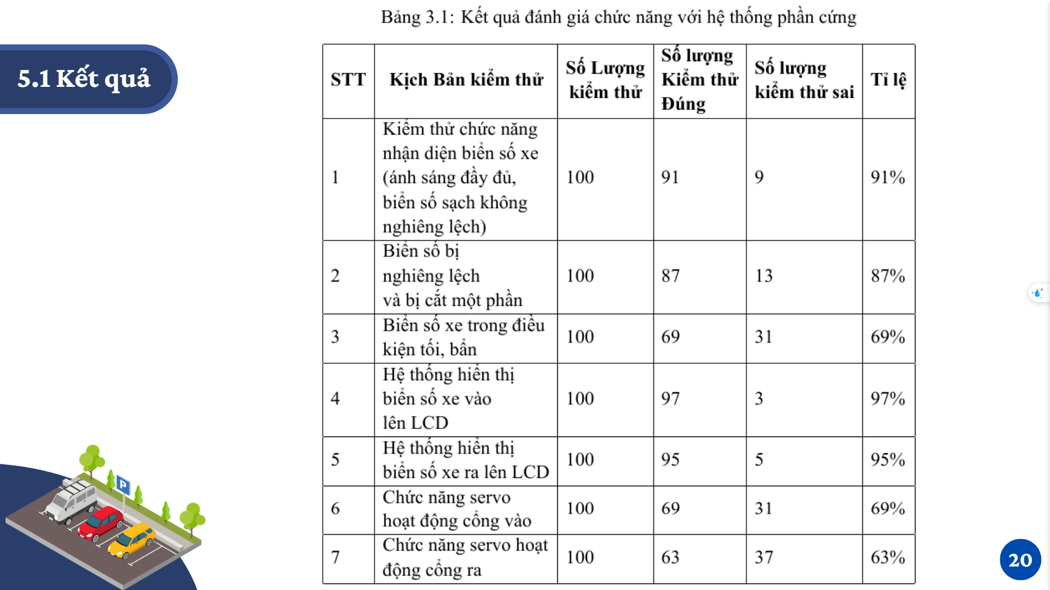
Notes:
Về đánh giá về mô hình sản phẩn em đã lập ra kịch bản kiểm thử các chức năng nhận diện biển số xe, điều khiển LCD và servo. Nhận thấy kết quả với sự kiểm soát đối với các biển số xe với tỉ liện chính xác cao và với chưc săng điều khiển servo trong mức chấp nhận được.

Slide 18
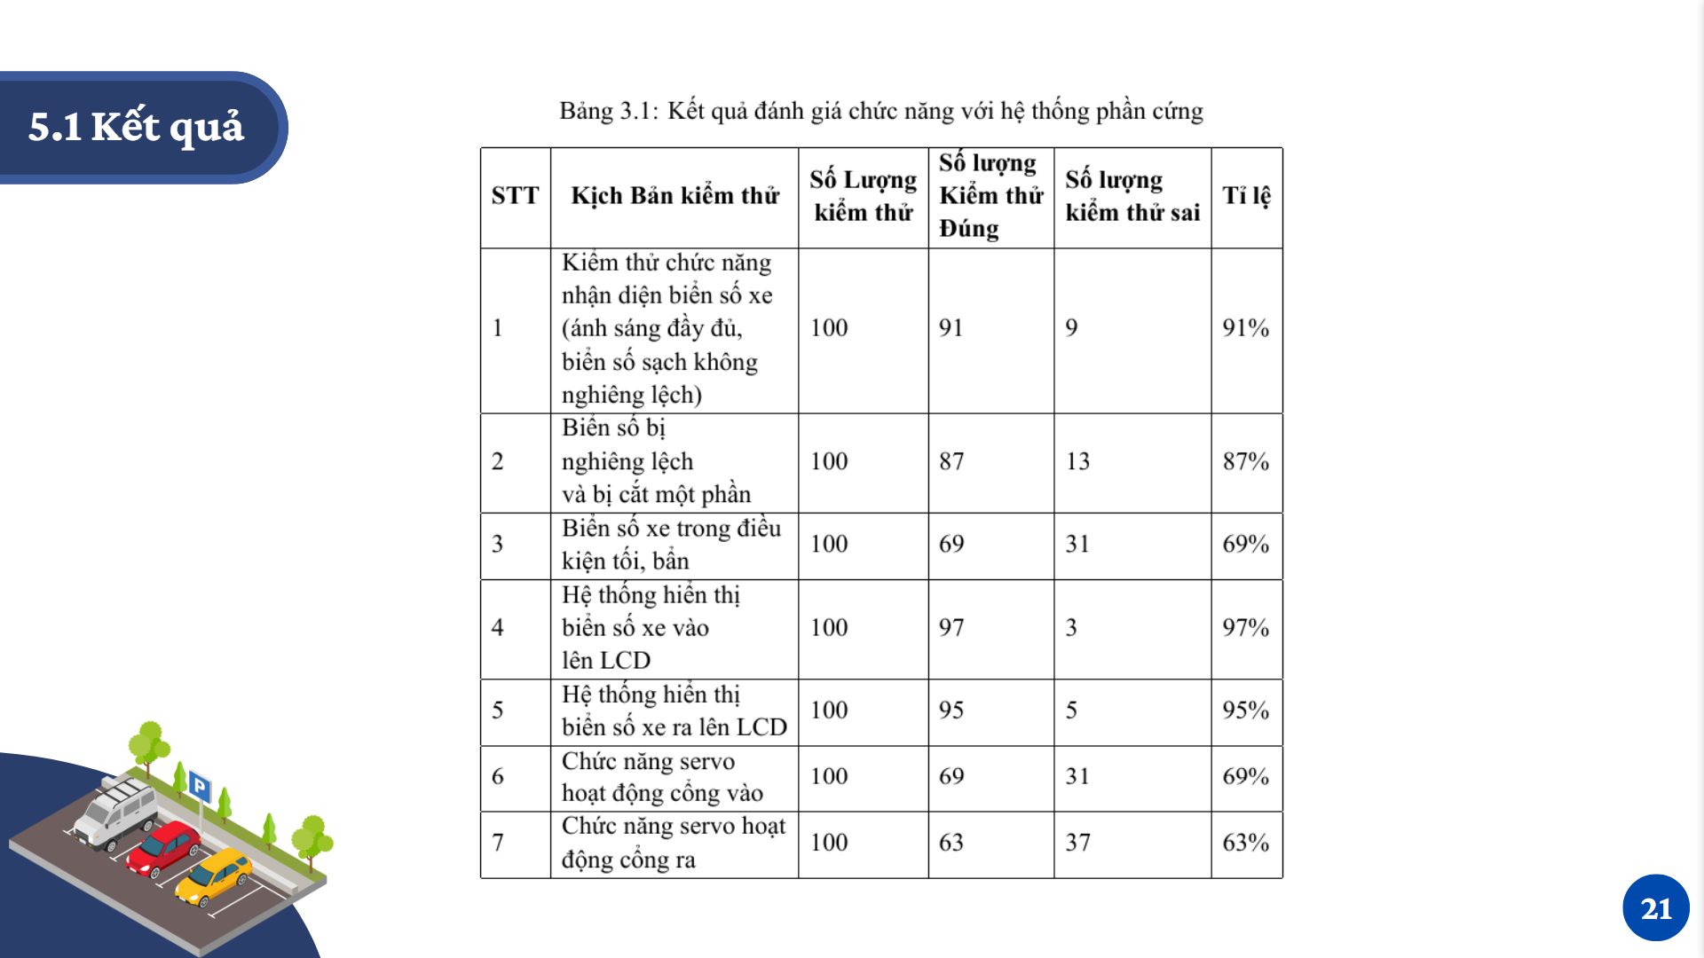
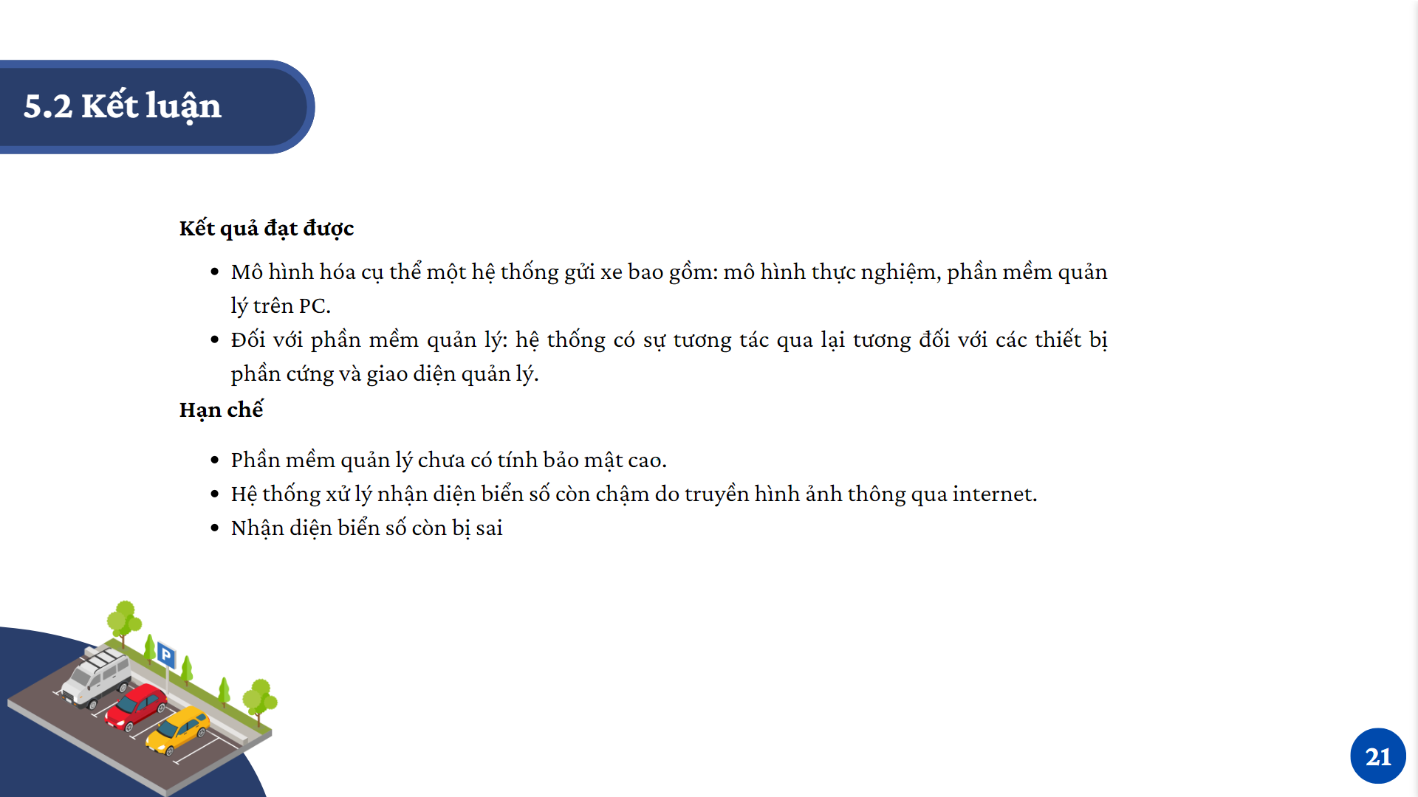
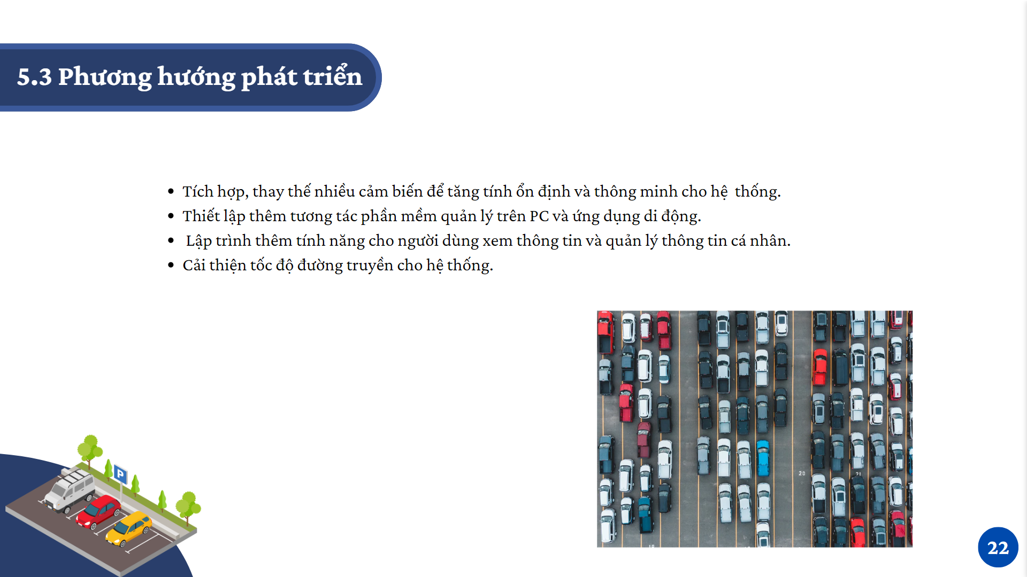
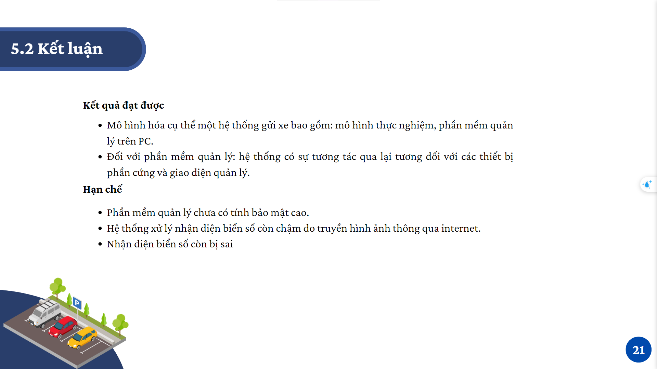


Notes:
Sau khi thực hiện đồ án em đã có thể mô hình hóa cụ thể một hệ thống bãi gửi xe hoạt động thành công với canera, servo và thự hiện lưu trữ trên cơ sở dữ liệu.
Nắm bắt được kiến thức về xử lý ảnh vào có thể áp dụng được vòa bào toán song đã tìm hiểu được công cụ soạn thảo để viết báo cáo

Slide 19



